Slide 1
Επικαιροποιηση Στρατηγικησ ΒΙΩΣΙΜΗΣ ΑΣΤΙΚΗΣ ΑΝΑΠΤΥΞΗΣ (σΒΑΑ) «Η Μουσική και η Ιστορία των Δρόμων»
ΣΥΝΟΠΤΙΚΗ ΤΕΧΝΙΚΗ ΠΑΡΟΥΣΙΑΣΗ
ΙΟΥλΙΟΣ 2023

Slide 2
Το πλαισιο ΤΟΥ ΕΠ ΑΤΤΙΚΗ 2021-2027 για την επικαιροποιηση τησ ΣΒΑΑ
Στο Περιφερειακό Πρόγραμμα «Αττική» 2021-2027, για τη χρηματοδότηση της υλοποίησης Στρατηγικών ΟΧΕ-ΒΑΑ προβλέπονται στο πλαίσιο της Προτεραιότητας 5: ‘Ενίσχυση της χωρικής οικονομικής, κοινωνικής, περιβαλλοντικής και πολιτιστικής ανάπτυξης και συνοχής στην Αττική’ και στον Ειδικό Στόχο 5i, πόροι ύψους 249.746.442,00€ σε Δημόσια Δαπάνη (ΔΔ) από το ΕΤΠΑ. Συμπληρωματικά, για τη χρηματοδότηση της υλοποίησης των 4 συνεχιζόμενων Στρατηγικών ΟΧΕ-ΒΑΑ, στο Πρόγραμμα προβλέπονται επιπρόσθετοι πόροι από άλλες Προτεραιότητες, ως εξής:
Στο πλαίσιο της Προτεραιότητας 1: ‘Ενίσχυση της ανταγωνιστικότητας και της εξωστρέφειας της περιφερειακής οικονομίας μέσω της προώθησης του καινοτόμου και έξυπνου οικονομικού και ψηφιακού μετασχηματισμού’, πόροι ύψους 25.900.000,00€ σε Δημόσια Δαπάνη (ΔΔ) από το ΕΤΠΑ.
Στο πλαίσιο της Προτεραιότητας 4Β: ‘Προώθηση της περιφερειακής κοινωνικής συνοχής μέσα από την ενίσχυση των μηχανισμών και υπηρεσιών για την στήριξη του ανθρώπινου δυναμικού, της απασχόλησης, της εκπαίδευσης, της υγειονομικής περίθαλψης, της κοινωνικοοικονομικής ένταξης, της ισότητας των ευκαιριών και την αντιμετώπιση κινδύνων φτώχειας και αποκλεισμού’, πόροι ύψους 50.420.000,00€ σε Δημόσια Δαπάνη (ΔΔ) από το ΕΚΤ+.
Συνεπώς το σύνολο του διαθέσιμου Π/Υ για τις τέσσερις συνεχιζόμενες ΟΧΕ-ΒΑΑ ανέρχεται σε 283.000.000,00€.
Τονίζεται ότι κατά την επικαιροποίηση της ΣΒΑΑ της περιόδου 2014-2020, θα πρέπει να λαμβάνονται υπόψη τυχόν τμηματοποιημένα έργα (έργα phasing) που θα χρηματοδοτηθούν από τις ΣΒΑΑ των δύο (2) προγραμματικών περιόδων, καθώς και έργα τα οποία θα μεταφερθούν στο σύνολό τους από το ΠΕΠ Αττικής 2014-2020 στη ΣΒΑΑ της περιόδου 2021-2027, τα οποία δε δύναται να ολοκληρωθούν μέχρι 31/12/2023. Τα τμηματοποιημένα έργα (έργα phasing) της ΣΒΑΑ δύνανται να εντάσσονται στο Πρόγραμμα «Αττική» 2021-2027 πριν την έγκριση των Στρατηγικών.
Οι Χωρικές Αρχές υπεύθυνες για την υλοποίηση των τεσσάρων (4) ΟΧΕ-ΒΑΑ στην Αττική την περίοδο 2014-2020, δύνανται να υποβάλουν επικαιροποιημένες Στρατηγικές με βασική κατανομή πόρων ως ακολούθως:
Αστική αρχή με επικεφαλής τον Δήμο Αθηναίων: 100.000.000,00€
Αστική αρχή με επικεφαλής τον Δήμο Πειραιώς: 82.000.000,00€
Αστική Αρχή του Αναπτυξιακού Συνδέσμου Δυτικής Αθήνας (ΑΣΔΑ): 76.000.000,00€
Αστική Αρχή του Συνδέσμου Δήμων Νότιας Αττικής, με επικεφαλής το Δήμο Καλλιθέας: 25.000.000,00€

Slide 3
Το πλαισιο ΤΟΥ ΕΠ ΑΤΤΙΚΗ 2021-2027 για την επικαιροποιηση τησ ΣΒΑΑ
Δεδομένου ότι ο προϋπολογισμός των συμβασιοποιημένων Πράξεων κατά κανόνα είναι μικρότερος σε σχέση με τον προϋπολογισμό εντάξεων και προκειμένου να μη παρατηρηθεί καθυστέρηση στη πλήρη ενεργοποίηση του συνόλου των διαθέσιμων πόρων, οι Χωρικές αρχές δύναται να αξιοποιήσουν την ευελιξία που παρέχει η δυνατότητα υπερδέσμευσης έως 30% ανά ΣΒΑΑ. Η δυνατότητα αυτή θα δίνεται ανά Προτεραιότητα και Ειδικό στόχο και η χρήση της θα δηλώνεται σε επίπεδο πρότασης διαμορφώνοντας ανάλογα και τον τελικό προτεινόμενο Προϋπολογισμό ανά Στρατηγική ΒΑΑ.
Επιπλέον, σύμφωνα με το Πλαίσιο Διαχείρισης των Ολοκληρωμένων Χωρικών Παρεμβάσεων της Α.Π. 124143/ΕΥΣΣΑ /21-12-2022 Εγκύκλιο του Υπουργείου Ανάπτυξης και Επενδύσεων για τις «Κατευθύνσεις για την επιλογή και σχεδιασμό των στρατηγικών στο πλαίσιο των ΟΧΕ -ΒΑΑ και ΤΑΠΤΟΚ», επισημαίνεται ότι τουλάχιστον το 30% των πόρων της ΣΒΑΑ (από τους διαθέσιμους πόρους του ΕΣ 5i στο πλαίσιο της Πρόσκλησης) θα πρέπει να κατευθυνθεί σε δράσεις που συμβάλλουν στην αντιμετώπιση της κλιματικής αλλαγής.

Slide 4
Το πλαισιο ΤΟΥ ΕΠ ΑΤΤΙΚΗ 2021-2027 για την επικαιροποιηση τησ ΣΒΑΑ
Προτεραιότητα | Ε.Σ. | Πόροι για ΣΒΑΑ-ΝΟΤΙΑ ΑΤΤΙΚΗ | Κατηγορίες Δράσεων | Πεδία Παρέμβασης | Πόροι για ΣΒΑΑ-ΝΟΤΙΑ ΑΤΤΙΚΗ
1 (ΕΤΠΑ) | 1.i | 1.470.000,00€ | 1.1.6. Δράσεις στήριξης συνεργατικών σχηματισμών καινοτομίας, στο πλαίσιο στρατηγικών ΟΧΕ/ΒΑΑ | 026 | 840.000,00€
 |  |  | 1.1.7. Δράσεις μεταφοράς τεχνολογίας και συνεργασίας μεταξύ των επιχειρήσεων, των ερευνητικών κέντρων και του τομέα της τριτοβάθμιας εκπαίδευσης στο πλαίσιο στρατηγικών ΟΧΕ/ΒΑΑ | 028 | 630.000,00€
 | 1.ii | 420.000,00€ | 1.2.5. Δράσεις Ψηφιοποίησης των ΜΜΕ στο πλαίσιο στρατηγικών ΟΧΕ/ΒΑΑ | 013 | 420.000,00€
 | 1.iii | 6.700.000,00€ | 1.3.4. Δράσεις Επιχειρηματικής ανάπτυξης και διεθνοποίησης ΜΜΕ, συμπεριλαμβανομένων παραγωγικών επενδύσεων, στο πλαίσιο στρατηγικών ΟΧΕ/ΒΑΑ | 021 | 1.200.000,00€
 |  |  | 1.3.5. Προηγμένες υποστηρικτικές υπηρεσίες για ΜΜΕ και ομίλους ΜΜΕ στο πλαίσιο στρατηγικών ΟΧΕ/ΒΑΑ | 024 | 3.400.000,00€
 |  |  | 1.3.6. Εκκολαπτήριο επιχειρήσεων, υποστήριξη τεχνοβλαστών, παράγωγων επιχειρήσεων (spin outs) και νεοσύστατων επιχειρήσεων στο πλαίσιο στρατηγικών ΟΧΕ/ΒΑΑ | 025 | 2.100.000,00€
5 (ΕΤΠΑ) | 5.i | 9.860.000,00€ | 5.1.1. Ενίσχυση της ολοκληρωμένης ανάπτυξης στις αστικές περιοχές της Αττικής | 045 | 3.500.000,00€
 |  |  |  | 058 | 1.300.000,00€
 |  |  |  | 067 | 500.000,00€
 |  |  |  | 079 | 700.000,00€
 |  |  |  | 083 | 2.800.000,00€
 |  |  |  | 165 | 1.060.000,00€
4Β (ΕΚΤ+) | 4.α | 1.650.000,00€ | 4.α.4.Δράση ΝΕΕ και παρεμφερείς δράσεις | 137 | 1.400.000,00€
 |  |  | 4.α.5. Δράση ενίσχυσης/επιχορήγησης κοινωνικών επιχειρήσεων (ΚΑΛΟ) | 138 | 250.000,00€
 | 4.δ | 1.200.000,00€ | 4.δ.1. Δράσεις συμβουλευτικής-κατάρτισης-πιστοποίησης | 146 | 1.200.000,00€
 | 4.η | 3.700.000,00€ | 4.η.2. Δράσεις για την συμμετοχή μειονεκτουσών ομάδων στον αθλητισμό, τον πολιτισμό και την ενεργή κοινωνική ζωή χωρίς αποκλεισμούς | 152 | 3.200.000,00€
 |  |  | 4.η.3. Καταπολέμηση του Ψηφιακού Αποκλεισμού για ηλικιωμένους (Δράσεις εξοικείωσης με τις ΤΠΕ για χρήση στην καθημερινή ζωή και την άρση του αποκλεισμού)
 |  |  | 4.η.5 Δράσεις για την συμμετοχή παιδιών στον αθλητισμό, τον πολιτισμό και την ενεργή κοινωνική ζωή χωρίς αποκλεισμούς
 |  |  | 4.η.4. Δράσεις για την προώθηση στην απασχόληση ή/και κατάρτιση εστιασμένες σε ειδικές πληθυσμιακές ομάδες, εκτός ΥΤΧ και Ρομά (Αποφυλακισμένοι, Aπεξαρτημένοι. ΑμεΑ) | 153 | 500.000,00€
ΣΥΝΟΛΟ |  | 25.000.000,00€

Slide 5
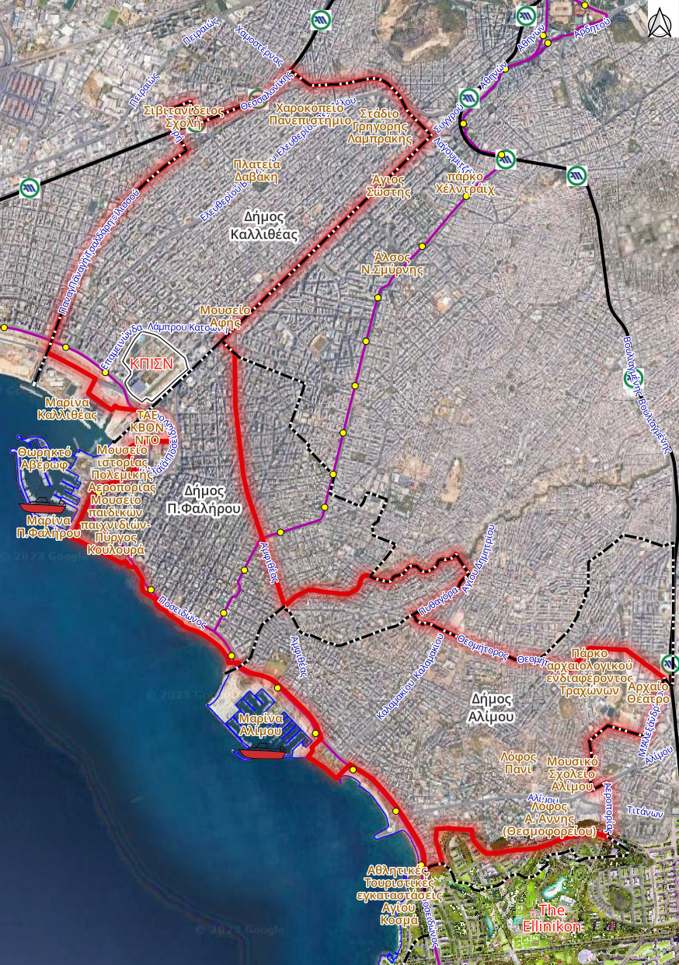
Ποια ειναι η περιοχη βαα;
Περιλαμβάνει: τον Δήμο Καλλιθέας και τμήματα των Δήμων Αλίμου και Παλαιού Φαλήρου
Οριοθετείται:
στον Δήμο Καλλιθέας, βόρεια από την λεωφ. Ποσειδώνος από τις οδούς Παναγή Τσαλδάρη – Ιλισού, Χανδρή, Κύπρου, Θεσσαλονίκης, Χαμοστέρνας, Λαγουμιτζή, Συγγρού & νότια της λεωφ. Ποσειδώνος από το τμήμα του μητροπολιτικού Φαληρικού Όρμου που έχει παραχωρηθεί στο Δήμο
στον Δήμο Παλαιού Φαλήρου, βόρεια από την λεωφ. Ποσειδώνος από τη λεωφ. Αμφιθέας, το ρέμα Πικροδάφνης, τις οδούς Αισχύλου, Πυθαγόρα & νότια της λεωφ. Ποσειδώνος από δύο τμήματα που έχουν ήδη παραχωρηθεί στο Δήμο
στον Δήμο Αλίμου, βόρεια από την λεωφ. Ποσειδώνος από τις οδούς Πυθαγόρα, Θεομήτορος, λεωφ. Ιωνίας, Ήρωος Μάτση, Εθνικής Αντιστάσεως, Μ. Αλέξανδρου, Πλαπούτα, Φενεού, Κυβέλης, Αλίμου, Αεροπορίας, το όριο της ανάπτυξης του Ελληνικού & νότια της λεωφ. Ποσειδώνος από τμήμα της παράκτιας ζώνης που έχει ήδη παραχωρηθεί στο Δήμο
Έκταση: 12,38τ.χλμ. (83,69% των 3 Δήμων & 0,32% της Περιφέρειας)
Πληθυσμός: 176.419 (85,48% των 3 Δήμων & 4,61% της Περιφέρειας)

Slide 6
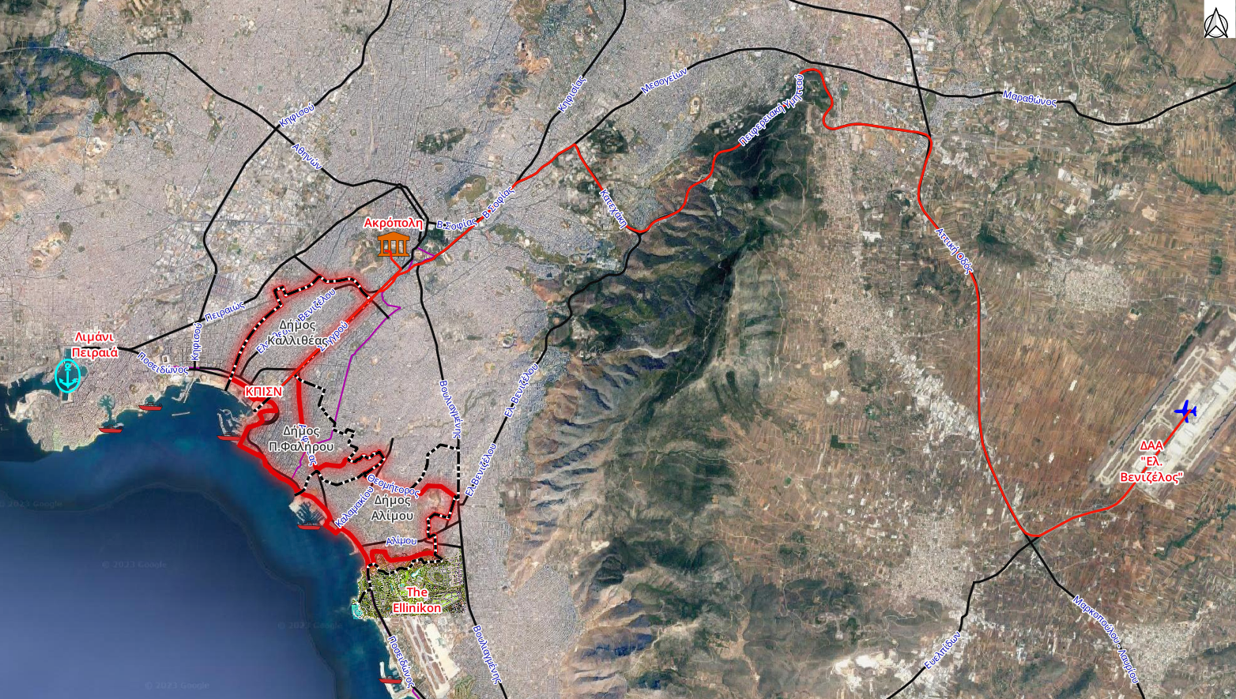
Ποια ειναι η σχετικη θεση τησ περιοχησ βαα;
Καταλαμβάνει το 100% του παράκτιου μετώπου των 3 Δήμων και το 0,32% της Περιφέρειας
Περιλαμβάνει το 100% της κεντρική περιοχής των 3 Δήμων (όπως αυτή ορίζεται από τα ΓΠΣ)
Περιλαμβάνει το Κέντρο Πολιτισμού Ίδρυμα Σταύρος Νιάρχος (ΚΠΙΣΝ)
Απέχει 5χλμ. από την Ακρόπολη Αθηνών
Απέχει 5χλμ. από το λιμάνι του Πειραιά
Απέχει 38,2χλμ. από τον Διεθνή Αερολιμένα Αθηνών «Ελευθέριος Βενιζέλος»

Slide 7
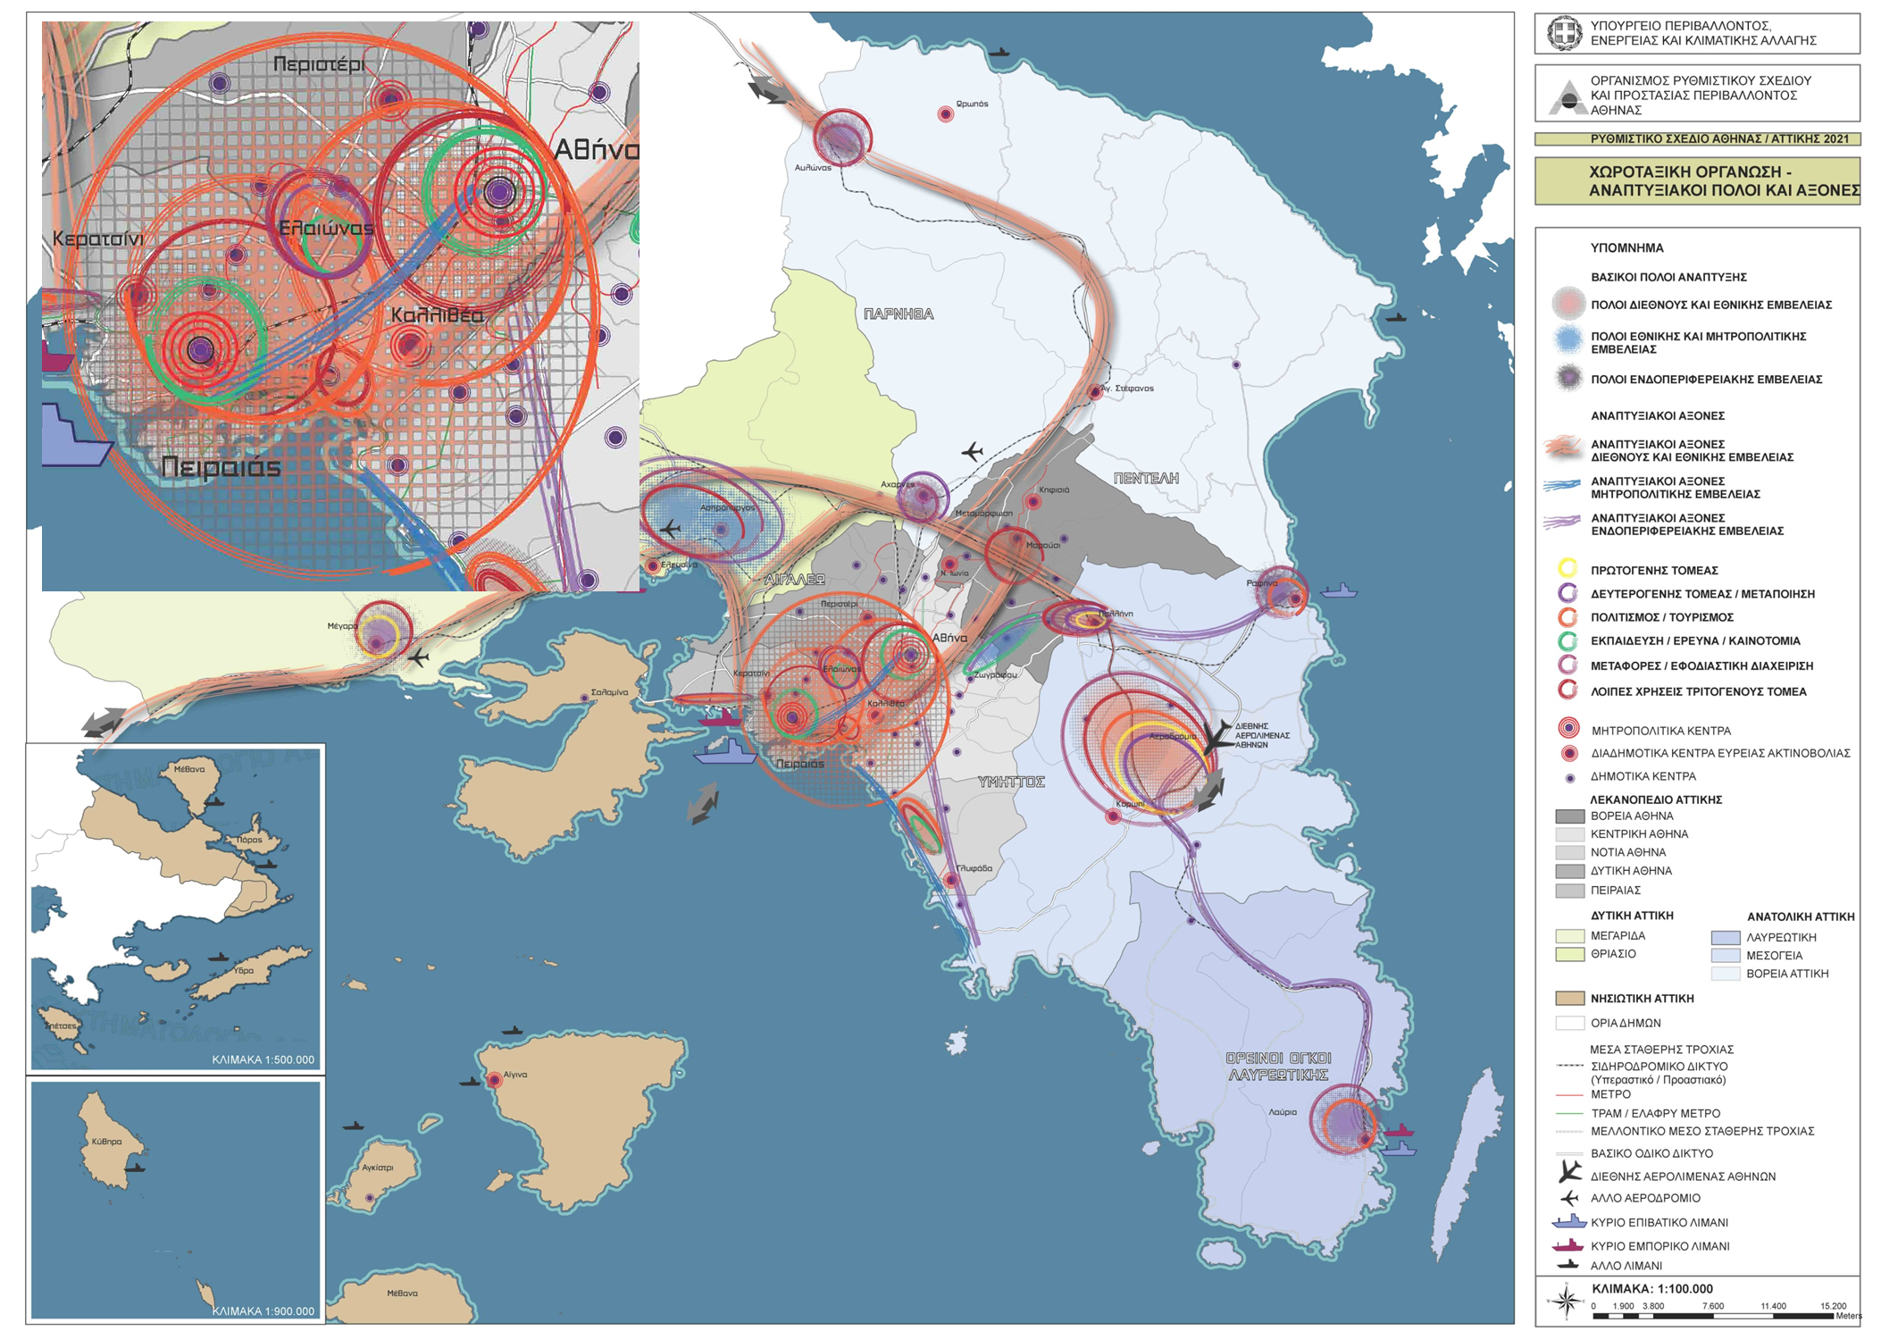
ΠοιεΣ ειναι οι προβλεψειΣ του ρσα για την περιοχη βαα;
Πλέγματα λειτουργιών μητροπολιτικής και διεθνούς εμβέλειας, με κύριο
χαρακτήρα τις τριτογενείς επιχειρηματικές δραστηριότητες, και ιδιαίτερα τους γραφειακούς
χώρους και τις έδρες επιχειρήσεων, τις τουριστικές υπηρεσίες, τις πολιτιστικές λειτουργίες, τις
υπηρεσίες υγείας και τον αθλητισμό

Slide 8
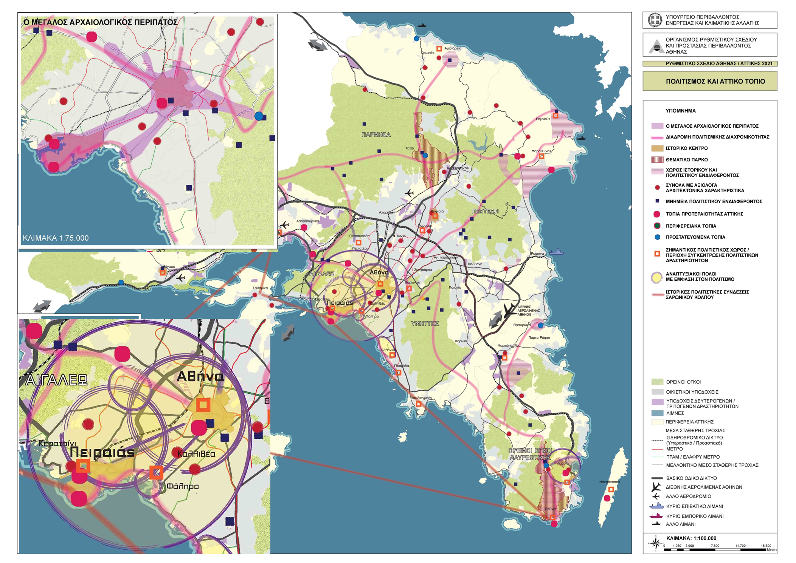
ΠοιεΣ ειναι οι προβλεψειΣ του ρσα για την περιοχη βαα;
Διατήρηση του χαρακτήρα της περιοχής ως
κυρίως κατοικίας, αλλά και τουρισμού, αναψυχής και εμπορίου

Slide 9
Ποιεσ ειναι οι προβλεψεισ του ρσα για την περιοχη βαα;
Κεντρικός Άξονας του Πολεοδομικού Συγκροτήματος
(τμήμα Λ. Ποσειδώνος και Λ. Συγγρού)
Δήμος Καλλιθέας
Δήμος Παλαιού Φαλήρου
Άξονας μητροπολιτικής ακτινοβολίας
(Θαλάσσιο μέτωπο Λ. Ποσειδώνος)
Δήμος Καλλιθέας
Δήμος Αλίμου
Αναπτυξιακός άξονας ενδοπεριφερειακής σημασίας
(τμήμα Λ. Βουλιαγμένης)
Δήμος Αλίμου
Δήμος Παλαιού Φαλήρου
Πόλος διεθνούς και εθνικής εμβέλειας - Φαληρικός Όρμος
Πόλος διεθνούς και εθνικής εμβέλειας - Ελληνικού – Αγίου Κοσμά
Δήμος Καλλιθέας
Μητροπολιτικό Πάρκο Φαληρικού Όρμου και Κέντρο Πολιτισμού Ίδρυμα Σταυρός Νιάρχος, με πολιτιστικές εγκαταστάσεις διεθνούς εμβέλειας: Εθνική Λυρική Σκηνή και Εθνική Βιβλιοθήκη
διαδημοτικό κέντρο ευρείας ακτινοβολίας για τον πολιτισμό – τουρισμό
Δήμος Αλίμου
Η περιοχή ανάπτυξης του Ελληνικού καταλαμβάνει τμήμα του Δήμου Αλίμου, στο νότιο άκρο του
Δήμος Παλαιού Φαλήρου
Μητροπολιτικό Πάρκο Φαληρικού Όρμου, με πολιτιστική εγκατάσταση διεθνούς εμβέλειας το Συνεδριακό - Πολιτιστικό Κέντρο
Βασική επιδίωξη είναι η διασφάλιση της συνέχειας και της λειτουργικής διασύνδεσης του παραλιακού μετώπου με τον Κεντρικό Άξονα του Πολεοδομικού Συγκροτήματος. Λειτουργεί συμπληρωματικά στο πλαίσιο του Πόλου Αθήνας − Πειραιά, αλλά και διακριτά, ενισχύοντας την ανάδειξη του Θαλάσσιου Μετώπου ως συστατικού στοιχείου της φυσιογνωμίας της Αθήνας − Αττικής και περιλαμβάνει χρήσεις πολιτισμού και επιστήμης, αναψυχής, αθλητισμού και τουρισμού

Slide 10
Ποιεσ ειναι οι προβλεψεισ του ρσα για την ενισχυση του ρολου τησ περιοχησ ΒΑΑ στον πολιτισμο και τουρισμο;
Συνδυασμένη προβολή στοιχείων πολιτιστικού και φυσικού περιβάλλοντος και ανάδειξη «διαδρομών πολιτισμικής διαχρονικότητας» σε περιοχές που βρίσκονται οι σημαντικότεροι χώροι πολιτισμού και μητροπολιτικά πάρκα
Διατήρηση, ανάδειξη στοιχείων ιστορικού πολιτιστικού περιβάλλοντος, με ιδιαίτερη αναφορά στους «παλιούς και νεότερους συνοικισμούς, όπως σε Καλλιθέα, Παλαιό Φάληρο»
Κίνητρα για επανάχρηση αξιόλογων διατηρητέων κτιρίων και συνόλων με ενεργοποίηση της ιδιωτικής πρωτοβουλίας
Ενίσχυση «νέων πολιτιστικών διαδρομών» με παρεμβάσεις βιώσιμης κινητικότητας και ενίσχυση της χρήσης των μαζικών μέσων μεταφοράς
Προώθηση νέων μορφών θεματικού τουρισμού, σε συνδυασμό με ανάδειξη της εικόνας των περιοχών και παράλληλα ειδική μέριμνα για ανάδειξη, προβολή και διατήρηση του φυσικού και πολιτιστικού κεφαλαίου
Πολιτιστικές εκδηλώσεις «κλίμακας πόλης και γειτονιάς»

Slide 11
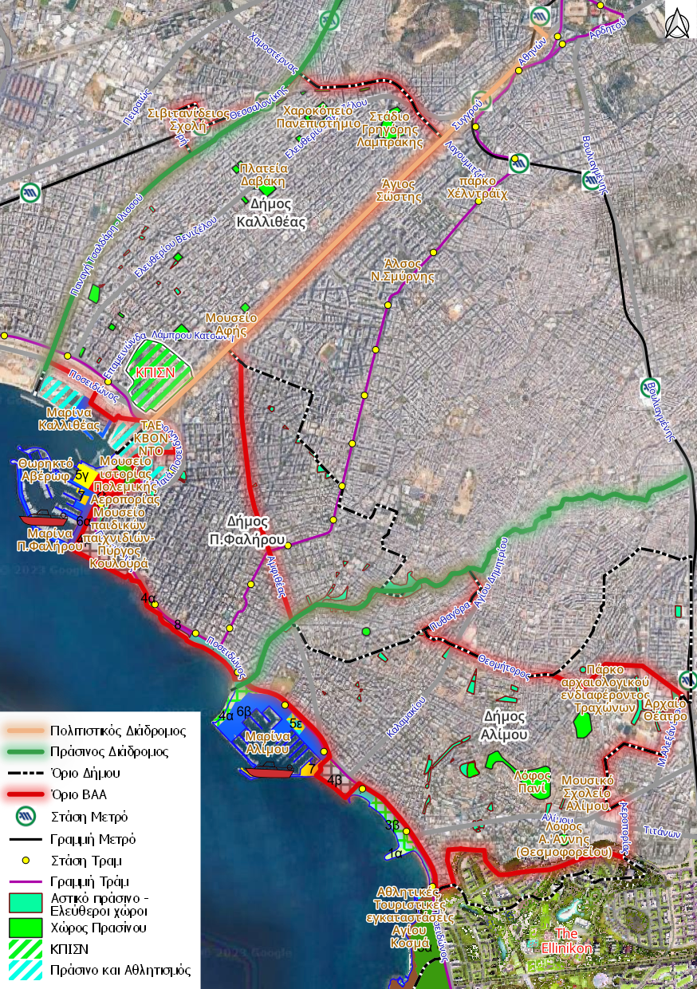
Ποιεσ ειναι Οι προβλεψεισ απο το Ερευνητικο Προγραμμα «Διερευνηση Στρατηγικων για τη δικτυωση των αστικων παρεμβασεων στο Μητροπολιτικο κεντρο Αθηνων»;
Η Λεωφ. Συγγρού ορίζεται ως Πολιτιστικός Διάδρομος 5 «Λεωφόρος Συγγρού από Στήλους Ολυμπίου Διός έως Λυρική Σκηνή/Εθνική Βιβλιοθήκη». Κατά μήκος της σημειώνονται ειδικές χρήσεις πολιτισμού – αναψυχής, με αυξημένη επισκεψιμότητα όπως, το Κέντρο Πολιτισμού Ίδρυμα Σταύρος Νιάρχος (Καλλιθέα) και το Ίδρυμα Ευγενίδου (Παλαιό Φάληρο) και έχει άμεση χωρική συνέχεια με στοιχεία ιστορικού – πολιτιστικού περιβάλλοντος στην παράκτια ζώνη και στο εσωτερικό των Δήμων από το ΚΠΙΣΝ έως την περιοχή ανάπτυξης του Ελληνικού
2 Πράσινοι Διάδρομοι: «Αθήνα – Φαληρικό μέτωπο διαμέσου του Ιλισού» (Δήμος Καλλιθέας) και «Ρέμα Πικροδάφνης από Παλαιό Φάληρο έως Υμηττό / Θέατρο Βράχων» (Δήμοι Παλαιού Φαλήρου, Αλίμου).
Τα μητροπολιτικά πάρκα Φαλήρου (Δήμοι Καλλιθέας και Παλαιού Φαλήρου) και Ελληνικού (Δήμος Αλίμου)
Το δίκτυο κοινόχρηστων χώρων πρασίνου στο εσωτερικό των Δήμων

Slide 12
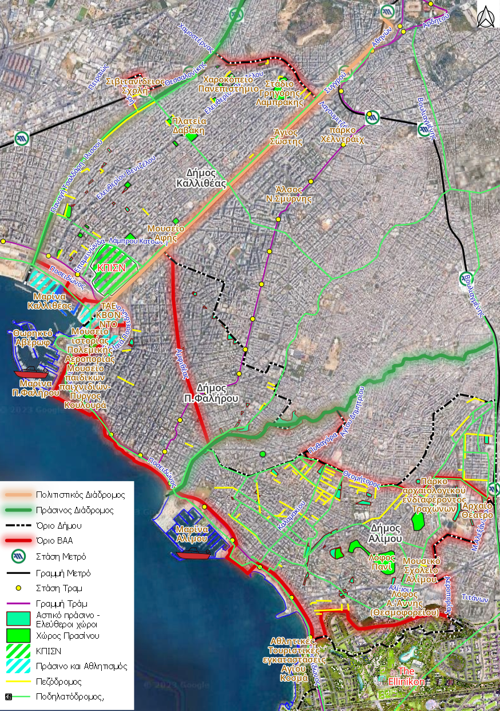
Ποιεσ ειναι Οι προβλεψεισ απο στρατηγικα σχεδια για την περιοχη βαα;
Μητροπολιτικό Δίκτυο Ποδηλάτων
Προτείνεται η επέκταση της υφιστάμενης διαδρομής ποδηλάτου, κατά μήκος της οδού Θεσσαλονίκης, από το βορειοδυτικό όριο του Δήμου Καλλιθέας προς νότο κατά μήκος του πράσινου διαδρόμου του Ιλισσού και στη συνέχεια κατά μήκος του άξονα της Λεωφόρου Ποσειδώνος με σημεία αναφοράς Μητροπολιτικής εμβέλειας:
Την Εθνική Βιβλιοθήκη και Εθνική Λυρική Σκηνή στο Κέντρο Πολιτισμού Ίδρυμα Σταύρος Νιάρχος (Δήμος Καλλιθέας)
Το Διεθνές Συνεδριακό Κέντρο στο TAE KWON-DO (Δήμος Παλαιού Φαλήρου)
Το Μητροπολιτικό Πάρκο Φαληρικού Όρμου (Δήμοι Καλλιθέας και Παλαιού Φαλήρου)
Τον Πράσινο Διάδρομο 7 «Ρέμα Πικροδάφνης από Παλαιό Φάληρο έως Υμηττό / Θέατρο Βράχων» (Δήμοι Παλαιού Φαλήρου, Αλίμου)
Τον μητροπολιτικό πόλο του Ελληνικού
Επιπλέον στο εσωτερικό των Δήμων υπάρχει δίκτυο πεζοδρόμων – ποδηλατοδρόμων
Notes:
Έλεγχος μητροπολιτικό δίκτυο ποδηλάτων από ΥΠΟΜΕΔΙ αν είναι οκ

Slide 13
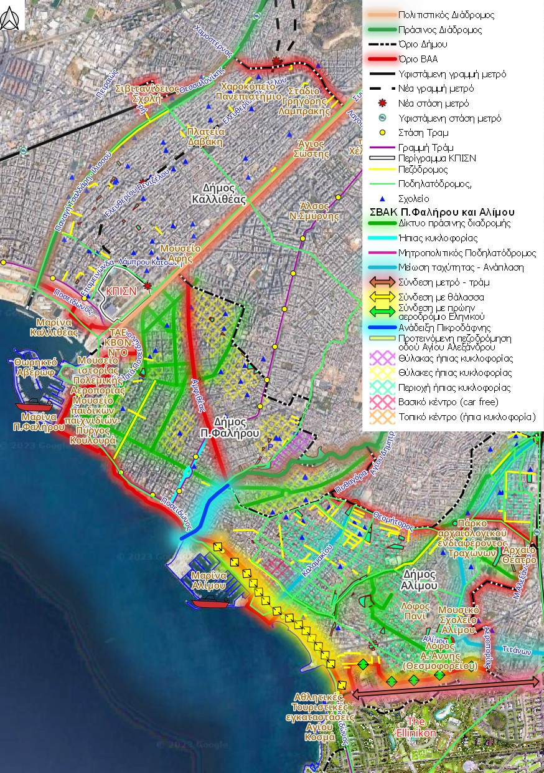
Ποιεσ ειναι Οι κατευθυνσεισ & προβλεψεισ απο Σχεδια βιωσιμησ αστικησ κινητικοτητασ (σβακ) για την περιοχη βαα;
Παλαιό Φάληρο
Άλιμος
Αντικατάσταση παράνομης στάθμευσης με διαπλάτυνση πεζοδρομίων και -όπου είναι εφικτό- δημιουργία ποδηλατοδρόμων, ακόμη και σε τμήματα του ιεραρχημένου οδικού δικτύου
Δημιουργία δικτύου ποδηλατοδρόμων και οργανωμένων χώρων στάθμευσης ποδηλάτων για ομαλή και ασφαλή χρήση ποδηλάτου
Ανάπλαση των υφιστάμενων πεζοδρομίων και βελτίωση των τεχνικών/ γεωμετρικών χαρακτηριστικών σε όλη την πόλη, για την ευχερέστερη πεζή μετακίνηση των χρηστών
Επεμβάσεις οδικού δικτύου: πεζοδρομήσεις, οδοί ήπιας κυκλοφορίας
Δίνεται προτεραιότητα στην προσβασιμότητα στις ευάλωτες ομάδες, με ιδιαίτερη πρόβλεψη σε ράμπες ΑΜΕΑ στις διασταυρώσεις και σε οδεύσεις τυφλών επί των πεζοδρομίων
Τοπικές παρεμβάσεις για διαμόρφωση: διαπλάτυνση πεζοδρομίων, διαχωριστικές νησίδες, αναβαθμοί, διασταυρώσεις και κόμβοι
Ενίσχυση της χρήσης ποδηλάτου με κατασκευή δικτύου ποδηλατοδρόμων και διαμόρφωση υποδομών χρήσης ποδηλάτου
Δημιουργία διευρυμένου Δικτύου Πράσινων Διαδρομών

Slide 14
Επιχειρησιακα προγραμματα δημων & σχεση με ΣΒΑΑ
Δήμος Καλλιθέας | Δήμος Παλαιού Φαλήρου | Δήμος Αλίμου | ΣΒΑΑ 2014-2020
Άξονας 1: Περιβάλλον και Ποιότητα Ζωής | Άξονας 1: Προστασία του Περιβάλλοντος και Βελτίωση της Ποιότητας Ζωής | Άξονας 1: Περιβάλλον και Ποιότητα Ζωής
1.1 : Προστασία / διαχείριση / ανάδειξη του φυσικού περιβάλλοντος | 1.1 Περιβαλλοντική Διαχείριση |  | 2.2. Μείωση των επιπτώσεων των πλημμυρικών φαινομένων από τις επιπτώσεις της κλιματικής αλλαγής στο ανθρωπογενές και φυσικό περιβάλλον
1.2 : Προστασία / βελτίωση / ανάδειξη του οικιστικού περιβάλλοντος | 1.7 Βελτίωση αστικού περιβάλλοντος σε θέματα κτιριακού αποθέματος
1.3 : Βελτίωση υποδομών, βασικών δικτύων, οργάνωση μεταφορών, κυκλοφορίας, στάθμευσης και συγκοινωνιών | 1.3 Βιώσιμη Αστική Κινητικότητα 1.5 Υποδομές - Δίκτυα | 1.2. Βιώσιμη Αστική Κινητικότητα (υποδομές και υπηρεσίες μεταφορών και κινητικότητας) 1.3. Ενίσχυση των υποδομών και δικτύων
1.4 : Επενδύσεις για τη βελτίωση της ενεργειακής υποδομής και την καθαρή ενέργεια |  |  | 2.1. Μείωση της κατανάλωσης ενέργειας στα κτίρια
1.5: Οργάνωση διαχείρισης στερεών αποβλήτων, ανακύκλωση, βελτίωση της καθαριότητας | 1.4 Καθαριότητα και Διαχείριση Απορριμμάτων | 1.4 Βελτίωση του επιπέδου της Καθαριότητας / Διαχείριση αποβλήτων | 2.3. Αύξηση ανακύκλωσης και επαναχρησιμοποίησης
1.6: Ενίσχυση της ανθεκτικότητας και της αντίδρασης του Δήμου στον τομέα της πολιτικής προστασίας | 1.6 Πολιτική Προστασία- Ασφάλεια | 1.5 Πολιτική Προστασία
1.7 : Προστασία και ανάδειξη παραλιακού μετώπου
 | 1.2 Πολεοδομικός Σχεδιασμός- Αστικές Παρεμβάσεις | 1.1. Αστική Ανάπλαση – Αστικές παρεμβάσεις
 |  |  | 2.5. Βελτίωση της ποιότητας ζωής στις περιοχές εφαρμογής ΟΧΕ

Slide 15
Επιχειρησιακα προγραμματα δημων & σχεση με ΣΒΑΑ
Δήμος Καλλιθέας | Δήμος Παλαιού Φαλήρου | Δήμος Αλίμου | ΣΒΑΑ 2014-2020
Άξονας 2: Κοινωνική Πολιτική, Υγεία, Παιδεία, Πολιτισμός και Αθλητισμός | Άξονας 2: Κοινωνική Πολιτική, Υγεία, Παιδεία, Πολιτισμός και Αθλητισμός | Άξονας 2: Κοινωνική Πολιτική, Παιδεία, Πολιτισμός και Αθλητισμός
2.1: Βελτίωση των υπηρεσιών υγείας, προληπτικής ιατρικής, κοινωνικής πρόνοιας και φροντίδας | 2.1 Υγεία και Κοινωνική Πρόνοια 2.7 Προάσπιση της Δημόσιας Υγείας | 2.1. Προαγωγή Υγείας και Κοινωνική Πρόνοια
2.2 : Ενίσχυση της τοπικής κοινωνικής ανάπτυξης και συνοχής | 2.2 Κοινωνική Ανάπτυξη και Συνοχή | 2.2. Κοινωνική μέριμνα και ανάπτυξη της κοινωνικής συνοχής | 3.5. Ενίσχυση ίδρυσης και λειτουργίας κοινωνικών επιχειρήσεων
2.3: Βελτίωση των υποδομών εκπαίδευσης – αναβάθμιση υπηρεσιών και στήριξη της νεολαίας | 2.3 Εκπαίδευση και Δια Βίου Μάθηση | 2.3. Παιδεία – Δια Βίου Μάθηση | 2.7. Ενίσχυση της Δια βίου Μάθησης
2.4: Προβολή του ιστορικού χαρακτήρα της περιοχής - Ανάδειξη και διάδοση της πολιτιστικής παραγωγής - Καλλιέργεια και ανάπτυξη δεξιοτήτων | 2.4 Πολιτισμός | 2.4. Αθλητισμός – Πολιτισμός – Ισότητα των Φύλων | 2.4. Ανάδειξη υποδομών πολιτισμού – τουρισμού μητροπολιτικής εμβέλειας
2.5 : Ενίσχυση του ερασιτεχνικού και του μαζικού λαϊκού αθλητισμού | 2.5 Αθλητισμός
2.6 : Προώθηση και ενσωμάτωση της ισότητας των φύλων και της ισότητας ευκαιριών |  |  | 2.6. Βελτίωση των όρων ισότιμης προώθησης της κοινωνικής ένταξης και της πρόσβασης των ευπαθών & ευάλωτων ομάδων σε ποιοτικές υπηρεσίες, μέσω βελτίωσης των αντίστοιχων υποδομών σε υποβαθμισμένες περιοχές
 |  |  | 3.4. Βελτίωση της ποιότητας ζωής των Ευάλωτων (μεταξύ των οποίων ΑΜΕΑ) και των Λοιπών Ομάδων του Πληθυσμού της Περιφέρειας
2.7 : Ενδυνάμωση εθελοντισμού και της Κοινωνίας των Πολιτών | 2.6 Εθελοντισμός – Κοινωνία Πολιτών

Slide 16
Επιχειρησιακα προγραμματα δημων & σχεση με ΣΒΑΑ
Δήμος Καλλιθέας | Δήμος Παλαιού Φαλήρου | Δήμος Αλίμου | ΣΒΑΑ 2014-2020
Άξονας 3: Τοπική Οικονομία και Απασχόληση | Άξονας 3: Τοπική Οικονομία και Απασχόληση | Άξονας 3: Τοπική Οικονομία και Απασχόληση
3.1 : Προώθηση δράσεων ανάπτυξης, καινοτομίας και επιχειρηματικότητας σε τοπικό επίπεδο | 3.2 Ενίσχυση – Προώθηση Οικονομικής Δραστηριότητας | 3.1. Στήριξη τοπικής επιχειρηματικότητας, καινοτομίας & τεχνολογίας και ανάπτυξης | 3.2. Εφαρμογή σχεδίων αναδιάρθρωσης σε επιχειρησιακό και συλλογικό επίπεδο και προσαρμογή επιχειρήσεων και εργαζομένων στις αλλαγές
 | 3.3 Καινοτομία & Οικονομία της Γνώσης
 | 3.4 Βελτίωση Της Επιχειρηματικότητας Στον Τομέα Του Τουρισμού | 3.3. Τουριστική ανάπτυξη
3.2 : Προώθηση της Απασχόλησης – Ανάπτυξη ανθρώπινου δυναμικού | 3.1 Απασχόληση και ανεργία | 3.2.: Απασχόληση – Στήριξη και αναβάθμιση του ανθρώπινου δυναμικού | 3.1. Βελτίωση της απασχόλησης, μέσω της ίδρυσης Επιχειρήσεων, ιδίως στους Τομείς της Περιφερειακής Στρατηγικής Έξυπνης Εξειδίκευσης
 |  |  | 3.3. Ενίσχυση της πρόσβασης στην απασχόληση για μειονεκτούντα άτομα που βρίσκονται εκτός αγοράς εργασίας, με έμφαση σε άτομα που έχουν την ευθύνη της φροντίδας παιδιών σε νοικοκυριά που απειλούνται από φτώχεια και κοινωνικό αποκλεισμό

Slide 17
Επιχειρησιακα προγραμματα δημων & σχεση με ΣΒΑΑ
Δήμος Καλλιθέας | Δήμος Παλαιού Φαλήρου | Δήμος Αλίμου | ΣΒΑΑ 2014-2020
Άξονας 4: Βελτίωση διοικητικής ικανότητας και της Οικονομικής κατάστασης του Δήμου | Άξονας 4: Βελτίωση διοικητικής και οικονομικής ικανότητας του Δήμου | Άξονας 4 : Βελτίωση της Διοικητικής και της Οικονομικής Ικανότητας του Δήμου
4 .1: Βελτίωση της σχέσης του Δήμου με τους πολίτες | 4.3 Σχέση του Δήμου με τους πολίτες |  | Διαδικασίες διαβούλευσης ΣΒΑΑ
 | 4.7 Διαφάνεια & Συμμετοχικότητα
4.2: Συντήρηση / βελτίωση / αναβάθμιση υλικοτεχνικής υποδομής
4.3: Οργάνωση και λειτουργία του Δήμου και των Νομικών του προσώπων | 4.1 Βελτίωση διαδικασιών διοίκησης και οργάνωσης | 4.1.: Οργάνωση, προγραμματισμός και λειτουργία των υπηρεσιών
4.4 : Τεχνολογίες πληροφορικής και επικοινωνιών | 4.6 Ευρυζωνικότητα & Χρήση ΤΠΕ | 4.2.: Αναβάθμιση παρεχόμενων υπηρεσιών ηλεκτρονικής διακυβέρνησης – Ψηφιακός μετασχηματισμός
4.5 : Ανάπτυξη του ανθρώπινου δυναμικού του Δήμου και των νομικών του προσώπων | 4.2 Ανάπτυξη ανθρώπινου προσωπικού
4.6 : Οικονομική Διαχείριση | 4.5 Βελτίωση της οικονομικής βιωσιμότητας – Αξιοποίηση περιουσιακών στοιχείων | 4.3.: Ανάπτυξη της οικονομίας του δήμου και των ΝΠΔΔ
4.7 : Ενίσχυση εξωστρέφειας | 4.4 Ενίσχυση εξωστρέφειας

Slide 18
Ποια ειναι τα δημογραφικΑ χαρακτηριστικα τησ περιοχησ ΒΑΑ;
Η Περιοχή ΒΑΑ αναμένεται να έχει μικρότερη απώλεια πληθυσμού από την Περιφέρεια Αττικής, καθότι οι 2 από τους 3 Δήμους που την απαρτίζουν παρουσιάζουν αύξηση του πληθυσμού τους την περίοδο 2011-2021 (Δήμος Αλίμου 3%, Δήμος Παλαιού Φαλήρου 1%). Ωστόσο, ο Δήμος Καλλιθέας συνεχίζει να παρουσιάζει μείωση (-3%).
Ο πληθυσμός της Περιοχής ΒΑΑ είναι σημαντικά πιο γερασμένος από την Περιφέρεια, με τα άτομα ηλικίας άνω των 70 ετών να αντιπροσωπεύουν το 15% του πληθυσμού της, έναντι 13% στην Περιφέρεια, με τον Δήμο Παλαιού Φαλήρου να συγκεντρώνει τα υψηλότερα ποσοστά (15,5%) και τον Δήμο Αλίμου τα χαμηλότερα (13%).
Ο αναλφαβητισμός στην Περιοχή ΒΑΑ (10%) είναι κάτω από αυτόν της Περιφέρειας (11%), αλλά ενώ στην Περιφέρεια παρουσιάζει μείωση (-2%) στους Δήμους Παλαιού Φαλήρου και Αλίμου αυξάνεται (+1% & +5% αντίστοιχα)
Το ποσοστό συμμετοχής στην τριτοβάθμια εκπαίδευση εντός της ΒΑΑ είναι αντίστοιχο της Περιφέρειας (22%), με σημαντικές διακυμάνσεις εντός της ΒΑΑ, καθώς στον Δήμο Αλίμου και Παλαιού Φαλήρου ανέρχεται σε 30%, ενώ στον Δήμο Καλλιθέας σε μόλις 16%.
Δείκτες |  | Περιοχή ΒΑΑ | Δήμος Καλλιθέας | Δήμος Παλαιού Φαλήρου | Δήμος Αλίμου | Σύνολο 3 Δήμων | Περιφέρεια
Μεταβολή Πληθυσμού | 2021 | - | 97.616 | 64.863 | 43.174 | 205.653 | 3.814.064
 | 2011 | 176.419 | 100.641 | 64.021 | 41.720 | 206.382 | 3.828.434
 | %μεταβολή 2001-11 | -7,78% | -12,60% | -4,67% | +4,82% | -7,08% | -1,70%
 | %μεταβολή 2011-21 | - | -3,01% | +1,32% | +3,48% | -0,35% | -0,38%
Δείκτης Γήρανσης | 2011 | 168,76 | 170,45 | 191,28 | 116,49 | 162,96 | 125,00
 | %μεταβολή 2001-11 | +25,90% | +31,68% | +25,22% | +18,32% | +25,71% | +20,24%
Δείκτης Εξάρτησης | 2011 | 46,77 | 44,18 | 49,46 | 48,22 | 46,59 | 45,53
 | %μεταβολή 2001-11 | +13,04% | +14,50% | +8,83% | +18,44% | +12,37% | +11,13%
Ποσοστό Αναλφάβητων | 2011 | 9,89% | 12,47% | 6,58% | 7,60% | 9,32% | 11,05%
 | %μεταβολή 2001-11 | +0,10% | -1,01% | +0,68% | +4,55% | +0,34% | -1,84%
Ποσοστό πληθυσμού με συμμετοχή στην τριτοβάθμια εκπαίδευση | 2011 | 22,42% | 16,31% | 29,38% | 29,71% | 23,08% | 22,19%
 | %μεταβολή 2001-11 | -2,17% | -31,15% | +33,05% | +49,65% | +2,93% | +38,32%
Ο πληθυσμός μειώνεται και γερνάει και είναι σημαντική η ανάγκη προσέλκυσης παραγωγικών ηλικιών. Πλεονέκτημα για την περιοχή είναι τα καλύτερα χαρακτηριστικά του επιπέδου εκπαίδευσης συγκριτικά με την Περιφέρεια Αττικής.

Slide 19
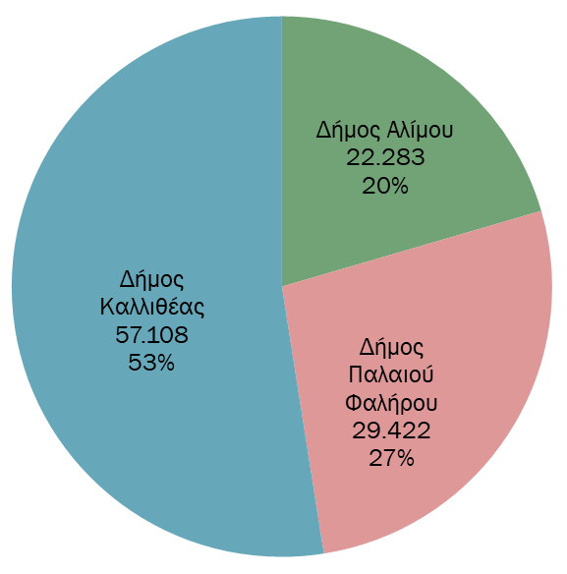
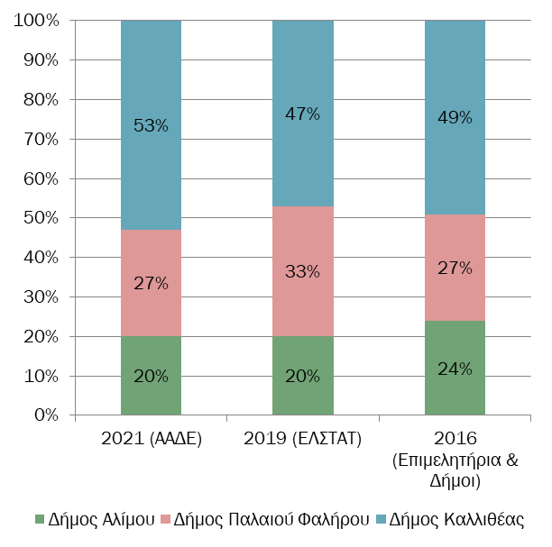
Ποια ειναι τα οικονομικα χαρακτηριστικα τησ περιοχησ ΒΑΑ;
Κατανομή επιχειρήσεων
Οι επιχειρήσεις στο Νότιο τομέα Αθηνών αντιπροσωπεύουν το 13,2% των επιχειρήσεων στην Περιφέρεια Αττικής, ενώ το 37% του συνόλου των επιχειρήσεων στην ΠΕ Νοτίου τομέα Αθηνών δραστηριοποιούνται στους 3 Δήμους της ΒΑΑ. (Πηγή: 2η Μελέτη σχετικά με τις συνθήκες και εξελίξεις και τάσεις της αγοράς στην περιοχή αρμοδιότητας του ΣυΔΝΑ)
Εντός της ΒΑΑ καταγράφονται διαφοροποιήσεις:
Η πλειοψηφία των επιχειρήσεων καταγράφεται στην Καλλιθέα, με ελαφρά κάμψη το 2019, αλλά με αυξητικές τάσεις το 2021, οπότε συγκεντρώνει πάνω από τις μισές επιχειρήσεις.
Ακολουθεί σε συγκέντρωση επιχειρήσεων το Παλαιό Φάληρο, του οποίου το ποσοστό μένει εν γένει σταθερό, με μικρή αύξηση το 2019.
Στον Δήμο Αλίμου καταγράφεται κάμψη του ποσοστού από το 2016, που μένει ωστόσο σταθερό έκτοτε.
Πηγή: ΑΑΔΕ, 2021
Σημαντικό ποσοστό των επιχειρήσεων της Περιφέρειας στην περιοχή εφαρμογής της ΣΒΑΑ με μεγαλύτερη συγκέντρωση επιχειρήσεων στην Καλλιθέα

Slide 20
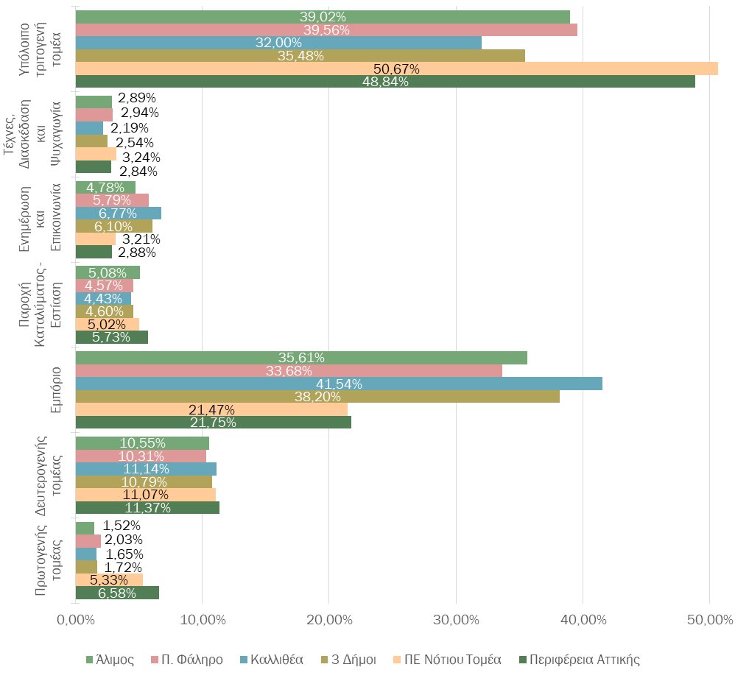
Ποια ειναι τα οικονομικα χαρακτηριστικα τησ περιοχησ ΒΑΑ;
Ποσοστά επιχειρήσεων
Στο σύνολο των 3 Δήμων της περιοχής ΒΑΑ παρατηρείται ότι ο κυρίαρχος τομέας είναι του εμπορίου (38%), ιδιαίτερα στον Δήμο Καλλιθέας (42%), ενώ η Περιφέρεια Αττικής έχει σχεδόν το μισό ποσοστό (22%).
Ο υπόλοιπος τριτογενής τομέας, που κυριαρχεί στην Περιφέρεια (49%) και στην ΠΕ Νότιου Τομέα (51%) είναι δεύτερος σε ποσοστό στο σύνολο των 3 Δήμων (35%), αλλά πρώτος σε Παλαιό Φάληρο (40%) και Άλιμο (39%).
Ο τομέας των καταλυμάτων και της εστίασης συγκεντρώνει ποσοστά μικρότερα της Περιφέρειας και της ΠΕ Νοτίου Τομέα στο σύνολο των 3 Δήμων, με μόνο τον Δήμο Αλίμου να καταγράφει ποσοστό οριακά πάνω από αυτό της ΠΕ.
Στις Τέχνες, Διασκέδαση και Ψυχαγωγία οι Δήμοι Αλίμου (2,9%) και Παλαιού Φαλήρου (2,9%) παρουσιάζουν ελαφρώς υψηλότερα ποσοστά από την Περιφέρεια Αττικής (2,8%), αλλά πάντως χαμηλότερα από την ΠΕ Νοτίου Τομέα (3,2%).
Ποσοστά ανάλογα με την Περιφέρεια στον τομέα Καταλυμάτων – Εστίασης αλλά με περιθώρια βελτίωσης λόγω των αυξανόμενων μεγεθών επισκεψιμότητας του ΚΠΙΣΝ και αφίξεων της κρουαζιέρας

Slide 21
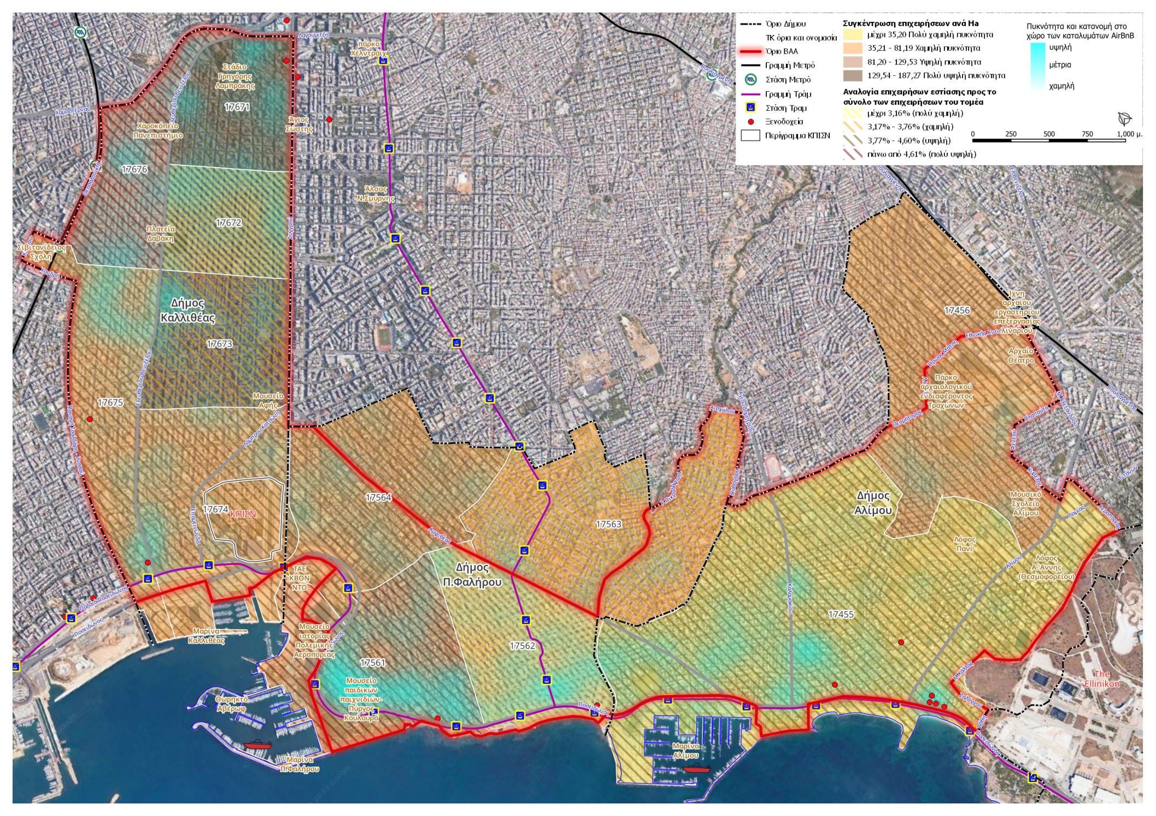
Υψηλή συγκέντρωση επιχειρήσεων συνολικά αλλά και στον τομέα της εστίασης στην Καλλιθέα και στο παράκτιο μέτωπο με παράλληλα αυξημένη παρουσία των Airbnb στις ίδιες περιοχές

Slide 22
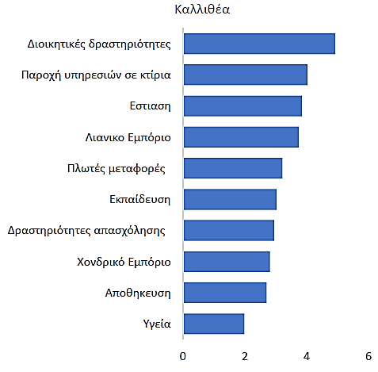
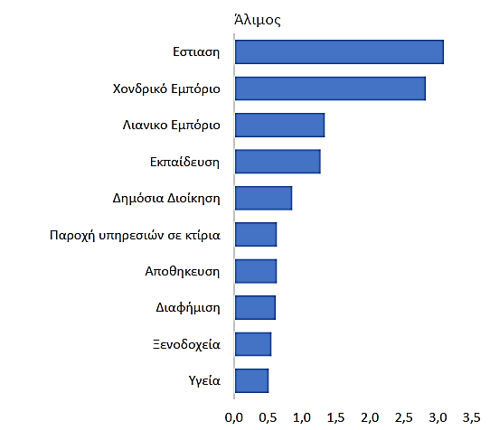
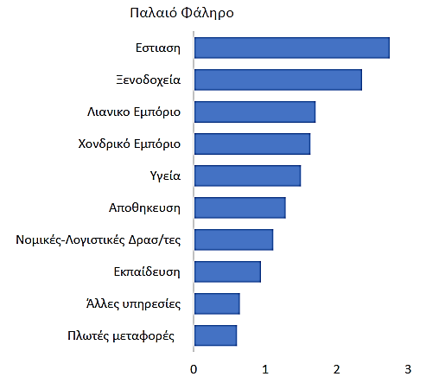
Ποια ειναι τα οικονομικα χαρακτηριστικα τησ περιοχησ ΒΑΑ;
Στον Νότιο Τομέα Αθηνών, στη Βιομηχανία και στις Κατασκευές καταγράφεται η μεγαλύτερη κάμψη της απασχόλησης καθώς το 2020 διαμορφώθηκε σε 15,8 χιλ. εργαζόμενους (από 23,3 χιλ. το 2008) και 6,6 χιλ. εργαζόμενους (από 13,1 χιλ. άτομα το 2008) αντίστοιχα.
Ο μεγαλύτερος αριθμός απασχολούμενων, ιδιαίτερα στους δήμους Αλίμου και Παλαιού Φαλήρου εντοπίζεται στην εστίαση και στο εμπόριο. Στον δήμο Καλλιθέας η εικόνα αυτή εμφανίζει μικρή διαφοροποίηση, καθώς ο μεγαλύτερος αριθμός απασχολούμενων εντοπίζεται στις Διοικητικές Δραστηριότητες.
Σημαντική αύξηση παρουσιάζει η απασχόληση σε ξενοδοχεία στους Δήμους Καλλιθέας και Παλαιού Φαλήρου, όπου καταλαμβάνει την 9^{η} και τη 2^{η} θέση αντίστοιχα, σε σχέση με το 2018, όπου εμφανιζόταν μόνο στον Δήμο Αλίμου.
Η πλειονότητα των επιχειρήσεων της ΠΕ Νοτίου Τομέα Αθηνών εντοπίζεται στο εμπόριο (21,5%), ενώ οι επιχειρήσεις εστίασης και παροχής καταλύματος ανέρχονται στο 5,0%. Ωστόσο, σε επίπεδο απασχολούμενων, στο εμπόριο απασχολούνται το 20,5%, ενώ στην εστίαση – καταλύματα το 12,1%. Τα ποσοστά αυτά συνάδουν με την εικόνα της Περιφέρειας, όπου οι επιχειρήσεις εμπορίου και εστίασης – παροχής καταλύματος καταλαμβάνουν το 22% και 6% των συνολικών επιχειρήσεων αντίστοιχα, ενώ σε επίπεδο απασχολούμενων καταγράφουν ποσοστά 19% και 10% αντίστοιχα.
(54,6χιλ. απασχολούμενοι)
(17,9χιλ. απασχολούμενοι)
(21,8χιλ. απασχολούμενοι)
Πηγή: 2^{η} Μελέτη σχετικά με τις συνθήκες και εξελίξεις και τάσεις της αγοράς στην περιοχή αρμοδιότητας του ΣΥΔΝΑ, 2023
Ανάγκη για προσέλκυση παραγωγικών ηλικιών, μείωση της ανεργίας, αναβάθμιση δεξιοτήτων των απασχολουμένων και υποστήριξη της απασχόλησης των γυναικών

Slide 23
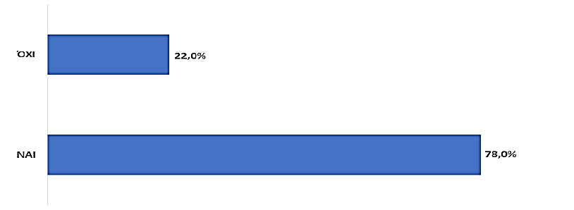
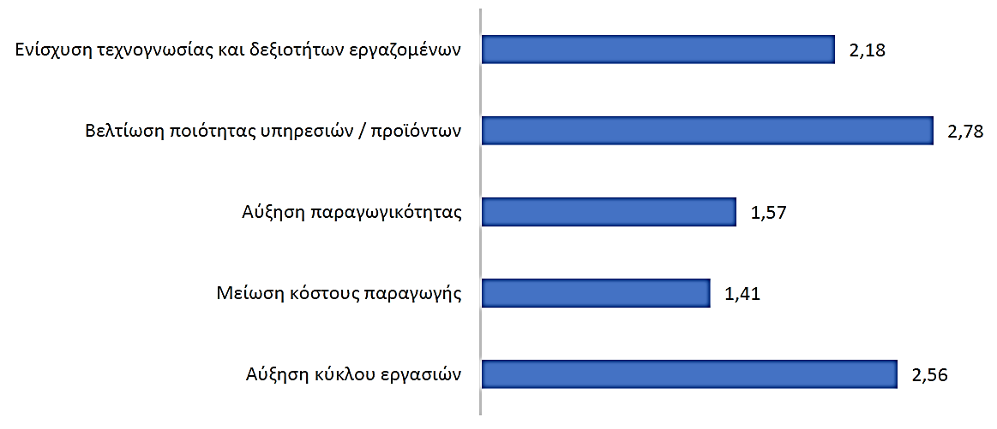
Ποια ειναι τα οικονομικα χαρακτηριστικα τησ περιοχησ ΒΑΑ;
Σε όρους μεγέθους, την συντριπτική πλειοψηφία των επιχειρήσεων του δείγματος αποτελούν διαχρονικά οι πολύ μικρές και μικρές εμπορικές εταιρείες. Ειδικότερα, το 70,2% των εταιρειών χαρακτηρίζονται πολύ μικρές, το 18,3% μικρές, το 8,5% μεσαίες και μόλις το 3% μεγάλες. (Πηγή: 1η Μελέτη για τα αποτελέσματα από τη λειτουργία των επιχειρήσεων που εκδίδουν οικονομικά στοιχεία (ιδίως Α.Ε. και Ε.Π.Ε.))
Εξετάζοντας τα ψηφιακά χαρακτηριστικά των επιχειρήσεων των Δήμων Καλλιθέας, Αλίμου και Παλαιού Φαλήρου προκύπτει ότι η πλειοψηφία των επιχειρήσεων (78%) διαθέτουν πλήρως ηλεκτρονικές διαδικασίες για τις συναλλαγές από την παραγγελία του προϊόντος, τον έλεγχο και ενημέρωση της αποθήκης, την εξόφληση, την διανομή και παράδοση του προϊόντος στον πελάτη. (Πηγή: 2η Περιοδική έρευνα σχετικά με την συγκυρία, τα προβλήματα και τις προσδοκίες των επιχειρήσεων)
Oι επιχειρήσεις που συμμετείχαν στην έρευνα θεωρούν ότι ο ψηφιακός μετασχηματισμός μπορεί να προσφέρει πλεονεκτήματα κυρίως ως προς την βελτίωση της ποιότητας υπηρεσιών/ προϊόντων και ως προς την αύξηση του κύκλου εργασιών τους. (Πηγή: Μελέτη για τα κίνητρα και τις διαδικασίες ψηφιακού μετασχηματισμού των επιχειρήσεων των δήμων Καλλιθέας, Παλαιού Φαλήρου και Αλίμου)
Ύπαρξη ηλεκτρονικών διαδικασιών για τις συναλλαγές από την παραγγελία του προϊόντος, τον έλεγχο και ενημέρωση της αποθήκης, την εξόφληση, την διανομή και παράδοση του προϊόντος στον πελάτη
Βαθμός ροπής των επιχειρήσεων που συμμετείχαν στην έρευνα για την εισαγωγή νέων τεχνολογιών [κλίμακα: 1(καθόλου), 2 (λίγο), 3 (μέτρια), 4 (αρκετά), 5 (πολύ)]
Πηγή: Μελέτη για τα κίνητρα και τις διαδικασίες ψηφιακού μετασχηματισμού των επιχειρήσεων των δήμων Καλλιθέας, Παλαιού Φαλήρου και Αλίμου
Ανάγκη για προσέλκυση παραγωγικών ηλικιών, μείωση της ανεργίας, αναβάθμιση δεξιοτήτων των απασχολουμένων και υποστήριξη της απασχόλησης των γυναικών

Slide 24
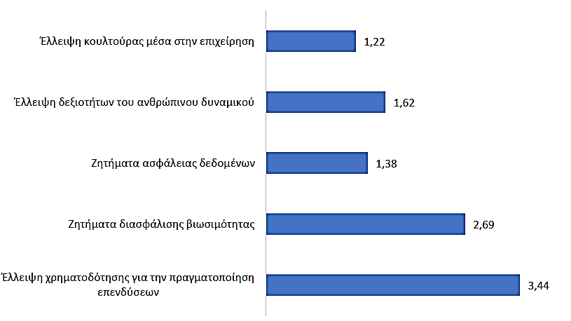
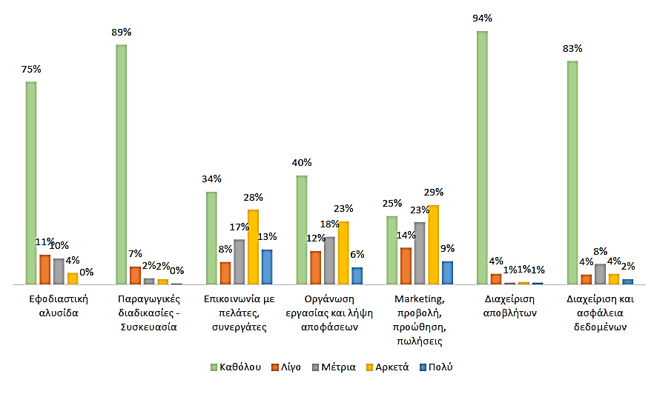
Ποια ειναι τα οικονομικα χαρακτηριστικα τησ περιοχησ ΒΑΑ;
Σε όρους μεγέθους, την συντριπτική πλειοψηφία των επιχειρήσεων του δείγματος αποτελούν διαχρονικά οι πολύ μικρές και μικρές εμπορικές εταιρείες. Ειδικότερα, το 70,2% των εταιρειών χαρακτηρίζονται πολύ μικρές, το 18,3% μικρές, το 8,5% μεσαίες και μόλις το 3% μεγάλες. (Πηγή: 1η Μελέτη για τα αποτελέσματα από τη λειτουργία των επιχειρήσεων που εκδίδουν οικονομικά στοιχεία (ιδίως Α.Ε. και Ε.Π.Ε.))
Βασικότερο εμπόδιο (3,44 στα 5) για την ενσωμάτωση ψηφιακών λύσεων και εργαλείων είναι για τη συντριπτική πλειοψηφία των επιχειρήσεων η έλλειψη χρηματοδότησης για την πραγματοποίηση επενδύσεων, με τα ζητήματα διασφάλισης της βιωσιμότητας να ακολουθούν (2,69 στα 5). (Πηγή: Μελέτη για τα κίνητρα και τις διαδικασίες ψηφιακού μετασχηματισμού των επιχειρήσεων των δήμων Καλλιθέας, Παλαιού Φαλήρου και Αλίμου)
Αποτύπωση των παραγόντων που εμποδίζουν τον ψηφιακό μετασχηματισμό των επιχειρήσεων που συμμετείχαν στη μελέτη [κλίμακα: 1(καθόλου), 2 (λίγο), 3 (μέτρια), 4 (αρκετά), 5 (πολύ)].
Παρουσίαση του ποσοστού των επιχειρήσεων ανά βαθμό ενσωμάτωσης νέων τεχνολογιών [κλίμακα: 1(καθόλου), 2 (λίγο), 3 (μέτρια), 4 (αρκετά), 5 (πολύ)] για καθεμία από τις προτεινόμενες διεργασίες.
Ανάγκη ενίσχυσης δεξιοτήτων του ανθρώπινου δυναμικού και διάχυσης ψηφιακών εφαρμογών στις επιχειρήσεις
Ανάγκη για προσέλκυση παραγωγικών ηλικιών, μείωση της ανεργίας, αναβάθμιση δεξιοτήτων των απασχολουμένων και υποστήριξη της απασχόλησης των γυναικών

Slide 25
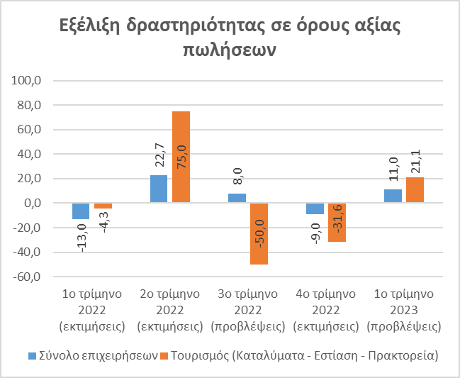
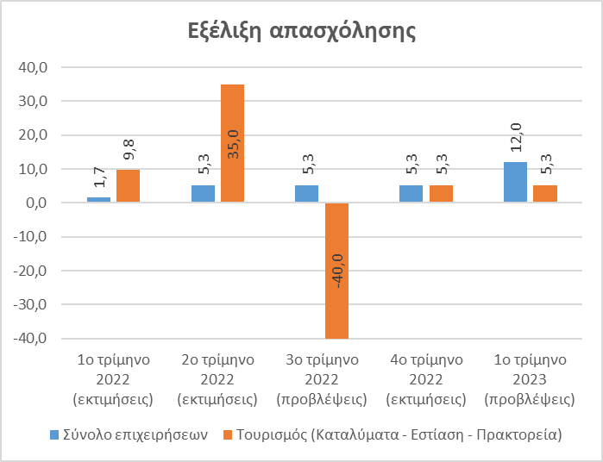
Ποιεσ ειναι οι επιπτωσεισ απο τον covid-19 στην περιοχη ΒΑΑ;
Σε ειδική έρευνα, το 49% των ερωτηθέντων επιχειρήσεων δήλωσε ότι οι πωλήσεις τους παρέμειναν στάσιμες το 1^{ο} τρίμηνο του 2022, το 32% δήλωσε μείωση και το 19% αύξηση. Συνεπώς υπάρχει μια αρνητική αίσθηση της τάξεως των 13 μονάδων σε όρους πωλήσεων. Σχετικά με τις προσδοκίες της πορείας της επιχειρηματικής τους δραστηριότητας σε όρους αξίας πωλήσεων για το επόμενο τρίμηνο, το σχετικό ισοζύγιο διαμορφώνεται θετικό(+40,7 μονάδες), καθώς το 49,3% των επιχειρήσεων αναμένει σταθερή πορεία, ενώ το 45,7% αναμένει ανοδική πορεία.
Η πλειοψηφία των επιχειρήσεων (84,3%) δήλωσε ότι δεν μεταβλήθηκε ο αριθμός των θέσεων των απασχολουμένων κατά το 1^{Ο} τρίμηνο του 2022, το 8,7% δήλωσε ότι αύξησε το προσωπικό του ενώ μόλις το 7% προχώρησε σε μείωση προσωπικού. Οι προσδοκίες για το 2^{ο} τρίμηνο του 2022 παρουσιάζονται σταθερές και ελαφρώς αισιόδοξες αναφορικά με την πορεία της απασχόλησης, καθώς το 78,3% εκτιμά ότι η απασχόληση θα παραμείνει στα ίδια επίπεδα, ενώ το 19% έχει προοπτική αύξησης της απασχόλησης.
Πηγή: Μελέτη επιπτώσεων της υγειονομικής κρίσης Covid-19 στους Δήμους Καλλιθέας, Παλαιού Φαλήρου και Αλίμου

Slide 26
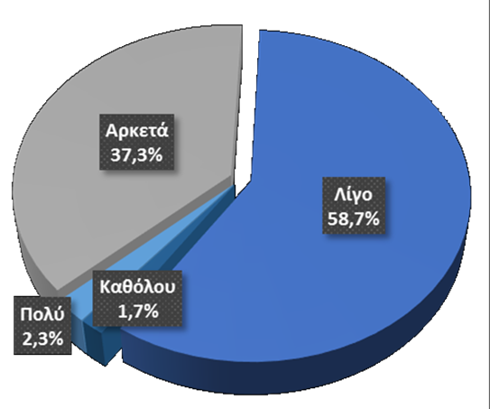
Ποιεσ ειναι οι επιπτωσεισ απο τον covid-19 στην περιοχη ΒΑΑ;
Συμπερασματικά, λόγω του Covid-19, οι επιχειρήσεις των 3 Δήμων είχαν κατά την περίοδο διενέργειας της έρευνας:
Πτώση της επιχειρηματικής δραστηριότητας σε όρους αξίας πωλήσεων
Σταθερές εκτιμήσεις σχετικά με την απασχόληση
Επιδείνωση στις συνθήκες ρευστότητας των επιχειρήσεων
Σχετική απαισιοδοξία για την πορεία των επιχειρήσεων
Ευμετάβλητη οικονομική κατάσταση που απέτρεψε τις οργανωτικές και λειτουργικές αλλαγές
Ουδέτερη στάση σχετικά με την ωφέλεια των μέτρων στήριξης που έλαβε η πολιτεία
Δυσμενή εκτίμηση για την πορεία του κλάδου
Μειωμένη αισιοδοξία για επιστροφή στα επίπεδα της οικονομίας πριν από την πανδημία
Πηγή: Μελέτη επιπτώσεων της υγειονομικής κρίσης Covid-19 στους Δήμους Καλλιθέας, Παλαιού Φαλήρου και Αλίμου
Αποτελέσματα αναφορικά με τον βαθμό αισιοδοξίας για το μέλλον της επιχείρησης

Slide 27
Ποια ειναι τα κοινωνικα χαρακτηριστικα τησ περιοχησ ΒΑΑ;
Το 2022 ο Δήμος Καλλιθέας καταγράφει το υψηλότερο ποσοστό άνεργου (7,9%) και μη ενεργού πληθυσμού (5,9%) από τους 3 Δήμους, ενώ ο Δήμος Παλαιού Φαλήρου το χαμηλότερο, αφού το 93% είναι εργαζόμενοι.
Το ποσοστό των γυναικών που εργάζεται (85%) είναι χαμηλότερα από αυτό των αντρών (92%) στο σύνολο των 3 Δήμων. (Πηγή: 1η Μελέτη απασχόλησης στους τρεις δήμους – Αύγουστος 2022)
Στον Δήμο Καλλιθέας εδρεύουν το Πάντειο Πανεπιστήμιο Πολιτικών και Κοινωνικών Επιστημών και το Χαροκόπειο Πανεπιστήμιο και στον Δήμο Αλίμου λειτουργεί Ανοιχτό Πανεπιστήμιο από το 2017.
Πηγή: 1η Μελέτη απασχόλησης στους τρεις δήμους – Αύγουστος 2022
Μικρός βαθμός εξειδίκευσης του ανθρώπινου δυναμικού και κατά τόπους σημαντικά ποσοστά ανεργίας
Παρουσία πανεπιστημίων με σημαντική δράση σε έρευνα/ καινοτομία

Slide 28
Δήμος Καλλιθέας | Δήμος Παλαιού Φαλήρου | Δήμος Αλίμου
Εκπαίδευση
Δίχρονη προσχολική εκπαίδευση (19 αίθουσες), Νηπιαγωγεία (28), Βρεφικός Σταθμός (1) | Δημόσια Νηπιαγωγεία (10), Παιδικοί Σταθμοί – Νηπιαγωγεία Ιδιωτικά (15), Βρεφονηπιακοί - Παιδικοί Σταθμοί δημόσιοι (8) | Νηπιαγωγεία (12) & Παιδικοί Σταθμοί (6)
Δημοτικά (29) | Πρωτοβάθμια Εκπαίδευση δημόσια (13) | Δημοτικά (9)
Γυμνάσια (15) | Γυμνάσια (5) | Γυμνάσια (5)
Γενικά Λύκεια (8) | Γενικά Λύκεια (4) & Ιδιωτικά Εκπαιδευτήρια (2) | Γενικά Λύκεια (4) & ΕΠΑΛ (1)
 | Μεταδευτεροβάθμια εκπαίδευση (1)
 |  | Μουσικό Σχολείο
Κέντρο Δια Βίου Μάθησης (Κ.Δ.Β.Μ.) |  | Κέντρο Δια Βίου Μάθησης
Κοινωνική Πρόνοια
Βρεφονηπιακοί Σταθμοί (9) & Παιδικός Σταθμός Ο.Π.Α.Α. – Π.Ε.Ν. (1) | Βρεφονηπιακοί - Παιδικοί Σταθμοί (8)
ΚΑΠΗ (4) | ΚΑΠΗ (3) | ΚΑΠΗ (3)
Κοινωνικό Παντοπωλείο, Κοινωνικό Φαρμακείο | Κοινωνικό Παντοπωλείο, Κοινωνικό Συσσίτιο | Κοινωνικό Παντοπωλείο, Κοινωνικό Συσσίτιο, Κοινωνικό Φαρμακείο, Κοινωνικό Φροντιστήριο
Κέντρο Κοινότητας με παράρτημα Κέντρου Ένταξης | Κέντρο Κοινότητας | Κέντρο Κοινότητας Δήμου Αλίμου
Συμβουλευτικός Σταθμός για την Άνοια | Κέντρο Άνοιας
 | Γραφείο Συμβουλευτικής και Ψυχοκοινωνικής Στήριξης | Κέντρο Πρόληψης Κατά των Εξαρτήσεων και Προαγωγής της Ψυχικής Υγείας
 | Ηλεκ. Μητρώο Ανασφαλίστων-Αδυνάτων | Πρόγραμμα «Μένω σπίτι», «Κοινωνική Μέριμνα», «Βοήθεια στο Σπίτι»
 | Στέγη Θηλέων «Ο Άγιος Αλέξανδρος»
 | ΚΕΑ (Κοινωνικό Εισόδημα Αλληλεγγύης), Επίδομα Στέγασης
Κε.Σ.Π.Ε.
ΕΥΣ Καλλιθέας του Ελ. Ερυθρού Σταυρού
ΚΔΑΠ (2) | Δομές Υποστήριξης ΑμεΑ (1) & ΚΔΑΠ (1) | ΚΔΑΠ (2)
Υγεία
Δημοτικό Κέντρο Υγείας Καλλιθέας Τμήμα υγείας παιδιού, Θεραπευτικό Πρόγραμμα «ΘΗΣΕΑΣ» | Δημοτικά Ιατρεία – ΚΕΠ Υγείας, Τμήμα διατροφικής αγωγής και άσκησης – ΔΑΚ | ΚΕΠ Υγείας
Κοινωνικοί Φορείς
 | Εθελοντισμός
 | Εθελοντική Αιμοδοσία
Ποντιακοί & Τοπικοί Σύλλογοι
Ομάδες Προσκόπων - Οδηγών
Σωματείο – Σύλλογοι Εθνικής Αντίστασης

Slide 29
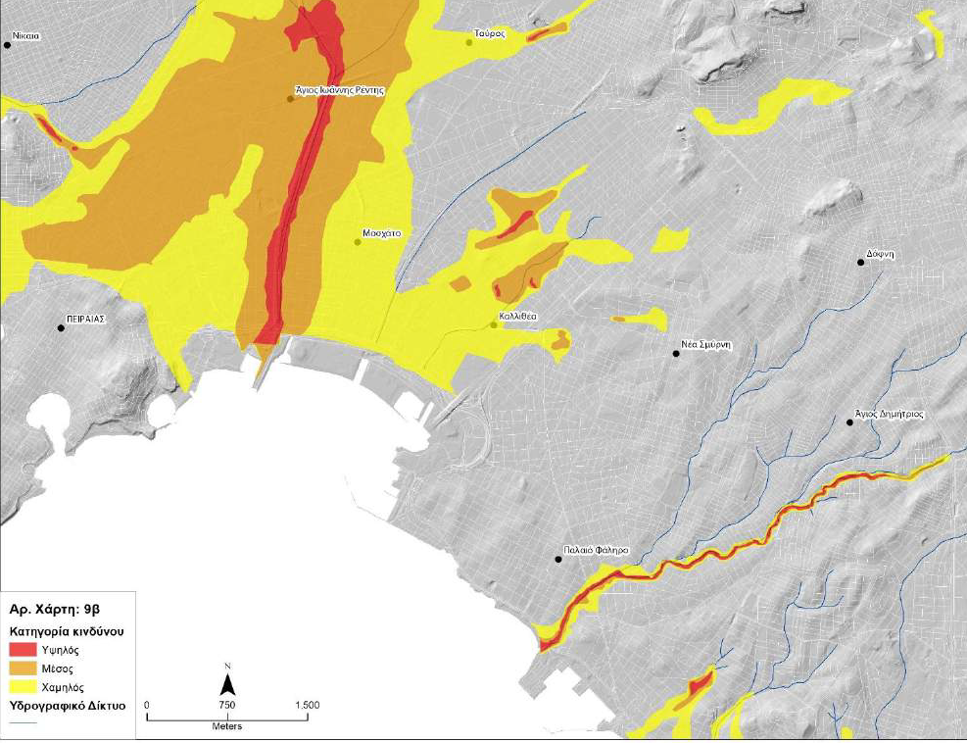
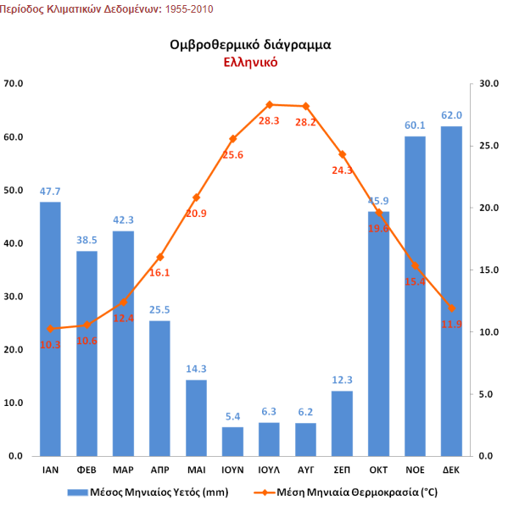
Ποια ειναι τα περιβαλλοντικα χαρακτηριστικα τησ περιοχησ ΒΑΑ;
Στο λεκανοπέδιο και στις πυκνοδομημένες περιοχές επικρατούν συνθήκες που επιβαρύνουν σημαντικά το ήδη θερμό, φυσικό κλίμα της Αττικής. Το νότιο τμήμα της Αττικής έχει θερμό χειμώνα, με τον ΜΟ των ελαχίστων θερμοκρασιών του ψυχρότερου μήνα να ξεπερνούν τους 7^{ο}C, και ο τύπος κλίματος χαρακτηρίζεται ως έντονο-θερμό μεσογειακό με τον αριθμό βιολογικώς ξηρών ημερών κατά τη θερμή και ξηρά περίοδο να κυμαίνεται μεταξύ 125 - 150.
H μέγιστη θερμοκρασία στην Αττική αναμένεται να αυξηθεί κατά 1,5 -1,6 ^{ο}C για την περίοδο 2031-2050, ενώ στη θαλάσσια ζώνη της Αττικής η στάθμη αναμένεται να αυξηθεί περίπου 22 cm ως το 2100. Οι ακτές του Παλαιού Φαλήρου ορίζονται ως περιοχές υψηλής τρωτότητας (CVI= 4) στη μελλοντική άνοδο της στάθμης της θάλασσας.
Παρατηρείται σημαντική αύξηση των πλημμυρικών φαινομένων ιδιαίτερα στο Λεκανοπέδιο της Αθήνας, κυρίως από πλημμύρες τύπου “flash flood“ και το σύνολο της Περιοχής ΒΑΑ είναι εντός της Ζώνης Δυνητικά Υψηλού Κινδύνου Πλημμύρας (Σχέδιο Διαχείρισης Κινδύνων Πλημμύρας).
Το Ρέμα της Πικροδάφνης έχει χαρακτηριστεί «ιδιαιτέρου περιβαλλοντικού ενδιαφέροντος» με την Απόφαση 9173/1642/1993 (ΦΕΚ 281/Δ). (Πηγή: ΠΕΣΠΚΑ Περιφέρειας Αττικής).
Χάρτης κινδύνου πλημμυρών στην περιοχή του Λεκανοπεδίου – Νότιος τομέας και ρ. Πικροδάφνης (Πηγή: Επιχειρησιακός Σχεδιασμός για την μείωση των επιπτώσεων από πλημμυρικά φαινόμενα στους Δήμους των Δήμων Αττικής. Η περίπτωση της Μάνδρας ως οδηγός αναφοράς και βελτίωσης της απόκρισης σε έκτακτες ανάγκες)
Πηγή: ΕΜΥ

Slide 30
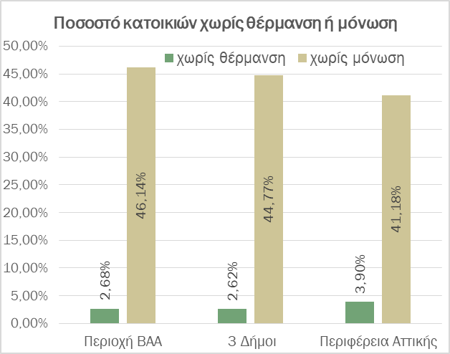
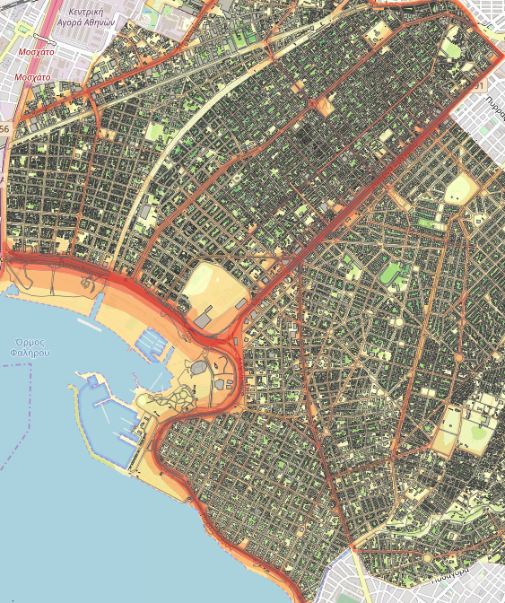
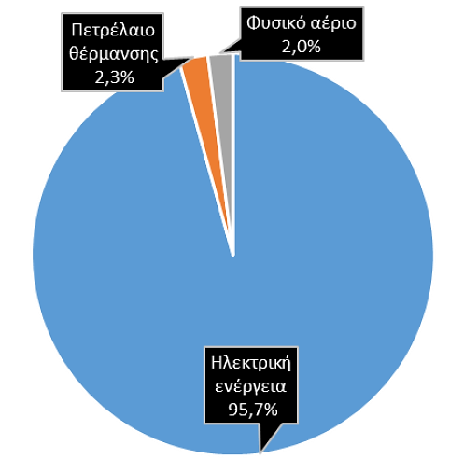
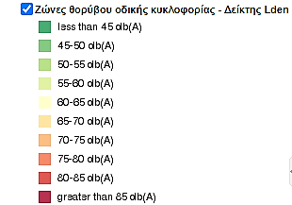
Ποια ειναι τα περιβαλλοντικα χαρακτηριστικα τησ περιοχησ ΒΑΑ;
Η ΠΕ Νοτίου Τομέα Αθηνών έχει τον μεγαλύτερο αριθμό πολύ θερμών ημερών στην Περιφέρεια και τον δεύτερο μεγαλύτερο αριθμό τροπικών νυχτών.
Στο τμήμα από Φάληρο έως Ελληνικό, και ακόμα περισσότερο δυτικά της λεωφόρου Συγγρού, υπάρχει πυκνός αστικός ιστός με πολυκατοικίες, με αποτέλεσμα μεγάλες πυκνότητες κτισμένου όγκου, προβλήματα στην οργάνωση του ιστού, ελλείψεις σε ελεύθερους χώρους και χώρους πρασίνου, απαξίωση του κτηριακού δυναμικού, οχλήσεις από τις συνθήκες κυκλοφορίας και στάθμευσης, τον θόρυβο και την ατμοσφαιρική ρύπανση.
Ο θόρυβος, που οφείλεται κυρίως στην οδική κυκλοφορία, αποτελεί έναν από τους σημαντικότερους παράγοντες υποβάθμισης του περιβάλλοντος της Αθήνας, με σημαντικές αρνητικές επιπτώσεις στην ανθρώπινη υγεία και έμμεση συμβολή στην περιβαλλοντική παρακμή των αστικών κέντρων και την οικονομική υποβάθμιση πολλών περιοχών. (Πηγή: ΠΕΣΠΚΑ Περιφέρειας Αττικής)
Πηγή: ΕΛΣΤΑΤ, 2011
Tο 38% των επιχειρήσεων του δείγματος έχει δαπανήσει έως 10% των παγίων τους για την κατανάλωση ενέργειας, ενώ το 19,3% των επιχειρήσεων ξοδεύει από 31% έως 40%. (Πηγή: 1η Περιοδική έρευνα σχετικά με την συγκυρία, τα προβλήματα και τις προσδοκίες των επιχειρήσεων)
Ζώνες οδικού θορύβου- Lden
Μορφές κατανάλωσης ενέργειας στις επιχειρήσεις
Απουσία ενιαίου διαδημοτικού σχεδιασμού σύνδεσης χώρων πρασίνου και κοινόχρηστων χώρων αναψυχής
Πηγή: 1η Περιοδική έρευνα σχετικά με την συγκυρία, τα προβλήματα και τις προσδοκίες των επιχειρήσεων
Πηγή: ΥΠΕΝ, mapsportal

Slide 31
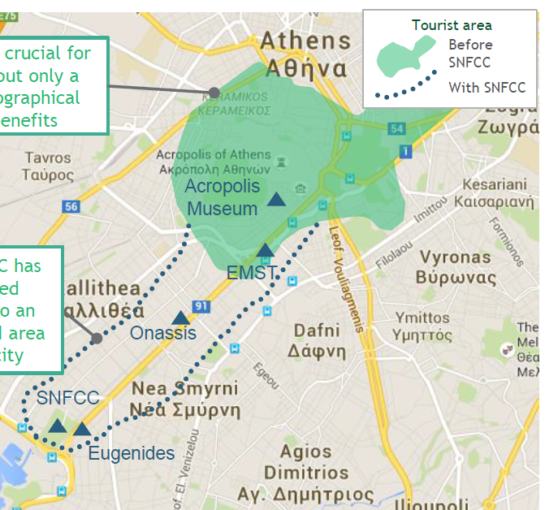
Ποια ειναι τα πολιτιστικα χαρακτηριστικα τησ περιοχησ ΒΑΑ;
Ο τουρισμός είναι καθοριστικός για την Αθήνα, αλλά μόνο μια μικρή γεωγραφική περιοχή ωφελείται
Τουριστική Περιοχή
Το ΚΠΙΣΝ είχε 21 εκατ. επισκέπτες την περίοδο 2017-2022 και συνέβαλε στον ανακαθορισμό του πολιτιστικού προσώπου της Αθήνας, λειτουργώντας ως νέος μητροπολιτικός πόλος έξω από το ιστορικό κέντρο (Πηγή: SNFCC Impact Study, 2022).
Την ίδια περίοδο ο αρχαιολογικός χώρος της Ακρόπολης κατέγραψε 14,5 εκατ. επισκέπτες.
Πριν το ΚΠΙΣΝ
Μετά το ΚΠΙΣΝ
Το ΚΠΙΣΝ έχει προσελκύσει τουρίστες σε μια μη προβεβλημένη περιοχή της πόλης
Μουσείο Ακρόπολης
ΕΜΣΤ
Το ΚΠΙΣΝ λειτουργεί ως βασικός πόλος έλξης επισκεπτών στην περιοχή ΒΑΑ
Με εξαίρεση την περίοδο 2019-2020 (Covid-19) οι επισκέπτες του ΚΠΙΣΝ αυξάνονται αναλογικά με τους επισκέπτες της κρουαζιέρας και της Ακρόπολης.
Στέγη Ιδρύματος Ωνάση
ΚΠΙΣΝ
Ίδρυμα Ευγενίδου
Πηγή: SNFCC Impact Study, 2022

Slide 32
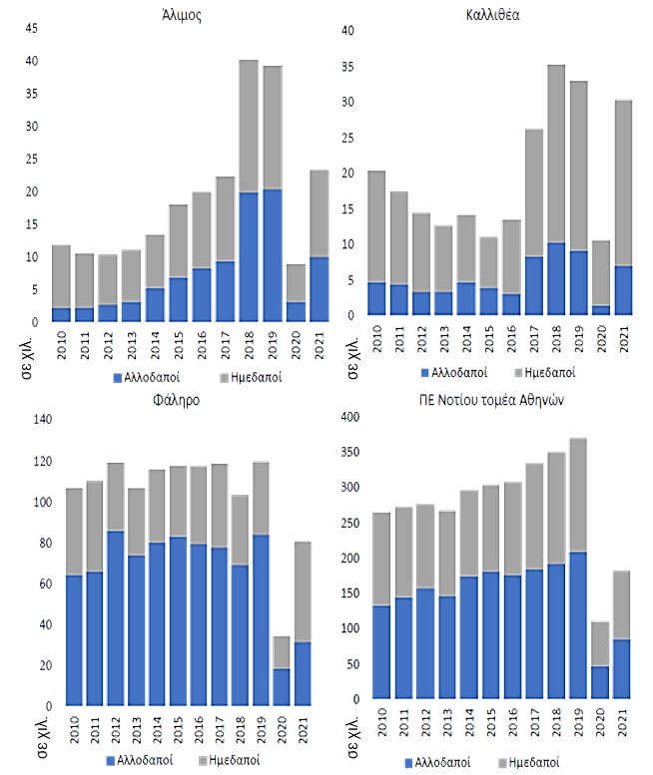
Ποια ειναι τα πολιτιστικα χαρακτηριστικα τησ περιοχησ ΒΑΑ;
Οι αφίξεις και οι διανυκτερεύσεις στα ξενοδοχειακά καταλύματα στους δήμους Αλίμου και Καλλιθέας εμφανίζουν παρόμοια εξέλιξη διαχρονικά, με μικρή διαφοροποίηση. Οι συνολικές αφίξεις κατέγραψαν το υψηλότερο επίπεδο το 2018 (Άλιμος 40,3 χιλ., Καλλιθέα 35,4 χιλ.), ενώ οι περιορισμοί λόγω της πανδημίας είχαν ως συνέπεια να υποχωρήσουν το 2020 για να ανακάμψουν εν μέρει το 2021.
Η κίνηση στα ξενοδοχειακά καταλύματα της περιοχής του Παλαιού Φαλήρου είναι αρκετά υψηλότερη (όπου όμως συμπεριλαμβάνεται στοιχεία αφίξεων και για ξενοδοχειακά καταλύματα της Νέας Σμύρνης), ενώ η χρονιά με τις υψηλότερες αφίξεις ήταν το 2019. Την περίοδο 2014-2019, με εξαίρεση το 2018, οι συνολικές αφίξεις ξεπερνούσαν τις 110 χιλ. ετησίως, με αποτέλεσμα την περίοδο 2010-2020, να αντιστοιχούν κατά μέσο όρο στο 50% των αφίξεων στα ξενοδοχειακά καταλύματα της ΠΕ του Νοτίου τομέα Αθηνών.
Η πορεία των συνολικών αφίξεων στους 3 Δήμους παρουσιάζει διαφορετική εικόνα από την ΠΕ Νοτίου τομέα Αθηνών, όπου ο αριθμός αυξάνεται σταδιακά την περίοδο 2010-2020, καθώς στο Παλαιό Φάληρο παραμένει κατά βάση σταθερός, στον Άλιμο παρατηρείται απότομη αύξηση την περίοδο 2018-2019, ενώ στην Καλλιθέα η απότομη αύξηση παρατηρείται από το 2017 και μετά.
Αφίξεις στα ξενοδοχειακά καταλύματα στους Δήμους Αλίμου, Καλλιθέας και Παλαιού Φαλήρου, 2010-2021
Πηγή: 2η Μελέτη σχετικά με τις συνθήκες και εξελίξεις και τάσεις της αγοράς στην περιοχή αρμοδιότητας του ΣυΔΝΑ

Slide 33
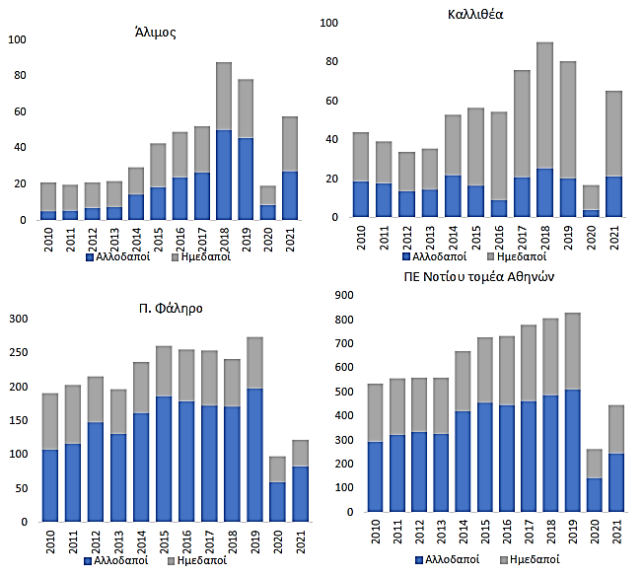
Ποια ειναι τα πολιτιστικα χαρακτηριστικα τησ περιοχησ ΒΑΑ;
Διανυκτερεύσεις στα ξενοδοχειακά καταλύματα στους Δήμους Αλίμου, Καλλιθέας και Παλαιού Φαλήρου, 2010-2021
Στον Άλιμο, την περίοδο 2010-2021, οι διανυκτερεύσεις από αλλοδαπούς αντιπροσωπεύουν κατά μέσο όρο το 47,8%, με μέση διανυκτέρευση στις 2,0 ημέρες.
Στα ξενοδοχειακά καταλύματα της Καλλιθέας, 7 στους 10 επισκέπτες είναι ημεδαποί, ενώ η μέση διανυκτέρευση είναι υψηλότερη συγκριτικά με τους άλλους δήμους του ΣΥΔΝΑ και διαμορφώθηκε κατά μέσο όρο στις 3,0 ημέρες.
Στο Παλαιό Φάληρο σχεδόν 7 στις 10 διανυκτερεύσεις πραγματοποιήθηκαν από ξένους επισκέπτες και η μέση διανυκτέρευση αυξήθηκε από 1,8 ημέρες το 2010 σε 2,3 ημέρες το 2019, καταλήγοντας στις 1,9 ημέρες για την περίοδο 2010-2021.
Τα ξενοδοχειακά καταλύματα στους Δήμους Αλίμου και Παλαιού Φαλήρου παρουσιάζουν ανάλογη μέση διανυκτέρευση με αυτήν της Περιφέρειας Αττικής, η οποία διαμορφώθηκε στις 2,0 ημέρες, ενώ στον Δήμο Καλλιθέας είναι υψηλότερη.
Πηγή: 2η Μελέτη σχετικά με τις συνθήκες και εξελίξεις και τάσεις της αγοράς στην περιοχή αρμοδιότητας του ΣυΔΝΑ
Μετά τη λειτουργία του ΚΠΙΣΝ οι αφίξεις και διανυκτερεύσεις στο Δήμο Καλλιθέας παρουσιάζουν σημαντική αύξηση

Slide 34
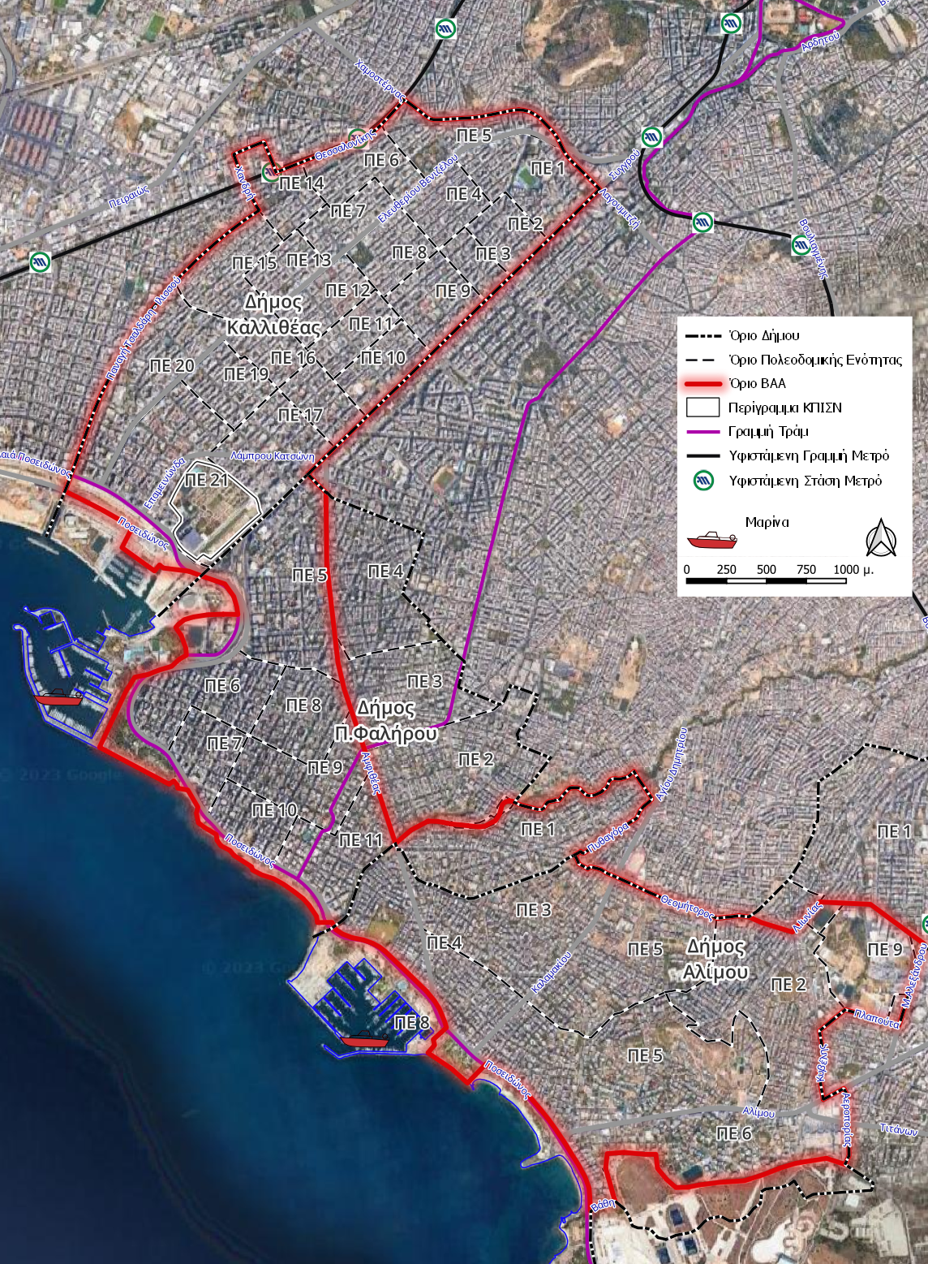
ΠαρεμβΑσειΣ – ΠρογρΑμματα που υλοποΙΗθηκαν στην ΠεριοχΗ ΠαρΕμβασηΣ απο το 2000 και μετα
Α/Α | Παρεμβάσεις - Προγράμματα
1 | Κατασκευή κολυμβητηρίου Ολυμπιακών διαστάσεων
2 | Κατασκευή πεζογέφυρας λεωφ. Ποσειδώνος
3 | Ανισόπεδος κόμβος λεωφ. Ποσειδώνος και λεωφ. Αλίμου
4 | Ανακατασκευή πλατείας Φιλικής Εταιρείας
5 | Κατασκευή Δημαρχείου & Πολιτιστικού Κέντρου
6 | Ανάδειξη - Ανάπλαση Κεντρικής Πράσινης Διαδρομής Εμπορικού Κέντρου Π. Φαλήρου επί της οδού Αγ. Αλεξάνδρου και των καθέτων αυτής
7 | Πάρκο Φλοίσβου
8 | Κατασκευή Κλειστού Γυμναστηρίου και Ανοικτών Γηπέδων στον Περιβάλλοντα Χώρο
9 | Ανάπλαση 22 στρεμμάτων στον Ολυμπιακό Πόλο, όμορο του Κλειστού Γυμναστηρίου και των ανοιχτών γηπέδων του περιβάλλοντος χώρου
10 | Διαμόρφωση Παιδικού Κήπου στην περιοχή Ριζαρείου
11 | Μουσείο Μπενάκη Παιχνιδιών
12 | Κέντρο Πολιτισμού Ίδρυμα Σταύρος Νιάρχος
13 | Δημοτικό Κολυμβητήριο
14 | Κεντρική ζώνη Εσπλανάδας και Πλατείας Νερού
15 | Ναυταθλητική μαρίνα Καλλιθέας
16 | Ολυμπιακό Οικολογικό Πάρκο
16
13
12
15
14
9
10
8
11
6
7
5
4
1
2
3

Slide 35
Ποιο εΙναι Το οραμα τησ βαα;
Το όραμα για την περιοχή ΟΧΕ / ΒΑΑ των 3 Δήμων, είναι η ανάπτυξη δικτύου τουρισμού - πολιτισμού, σαν ένα «ταξίδι στο χώρο και στον χρόνο, μέσα από εικόνες, ήχους και γεύσεις», που αναμιγνύονται, αναδυόμενες μέσα από τις ιστορικές διαδρομές των 3 τόπων: «αρχαιολογικοί χώροι και γεύσεις της θάλασσας, αρχιτεκτονική του μεσοπολέμου, γεύσεις και μουσικές των Κωνσταντινουπολιτών, προσφυγικά, αναγνωρίσιμες γεύσεις και κουζίνες διαφόρων γενιών προσφύγων, μνήμες από τα ρεμπέτικα στις Τζιτζιφιές, που σήμερα φιλοξενούν την Εθνική Λυρική Σκηνή». Ένα «ταξίδι στο χώρο και στον χρόνο, μέσα από εικόνες, ήχους και γεύσεις», κατά μήκος ενός δικτύου τουρισμού – πολιτισμού, όπου η ιστορία των 3 τόπων μετουσιώνεται σε βιωματική εμπειρία, σε μια μετάβαση από την στατική προσέγγιση, προς την δυναμική.

Slide 36
Ποιο εΙναι Το οραμα τησ βαα;
Το δίκτυο ειδικού τουρισμού «νέοι λειτουργικοί έξυπνοι – πράσινοι – πολιτιστικοί – τουριστικοί – επιχειρηματικοί διάδρομοι» προσδιορίζεται με βάση αφενός τα δυνατά σημεία της περιοχής εφαρμογής ΟΧΕ / ΒΑΑ και αφετέρου τις ευκαιρίες που δημιουργούνται από το Κέντρο Πολιτισμού Ίδρυμα Σταύρος Νιάρχος και τα πεδία εφαρμογής της Στρατηγικής της Έξυπνης Εξειδίκευσης στην Περιφέρεια Αττικής
Στο πλαίσιο του οράματος οι επιμέρους γενικοί στόχοι είναι :
η βιώσιμη σε όρους οικονομικούς και περιβαλλοντικούς, εξειδίκευση και ενίσχυση της τοπικής οικονομίας, στον τουρισμό – πολιτισμό
η δημιουργία ενιαίου δικτύου πολιτιστικών τουριστικών διαδρομών καινοτόμων ως προς το περιβάλλον, το κλίμα και την βιώσιμη κινητικότητα
η ενίσχυση του ανθρώπινου δυναμικού και η προώθηση της επιχειρηματικότητας και της απασχόλησης

Slide 37
Ποιοι ειναι οι αξονεσ & ειδικοι στοχοι τησ Σβαα;
ΑΣ1 «Αναζωογόνηση και εξειδίκευση της οικονομικής λειτουργίας»
ΕΣ 1.1. Αύξηση των δαπανών των επιχειρήσεων για έρευνα, τεχνολογική ανάπτυξη και καινοτομία
ΕΣ 1.2. Αύξηση χρήσης ΤΠΕ στις ΜΜΕ
ΕΣ 1.3. Αξιοποίηση των ΤΠΕ στους τομείς του πολιτισμού, των μεταφορών και της κοινωνικής ενσωμάτωσης
ΕΣ 1.4. Αύξηση του αριθμού των επιχειρήσεων σε τομείς υψηλής προστιθέμενης αξίας
ΕΣ 1.5. Αναστροφή της συρρίκνωσης της παραγωγικής βάσης της Περιφέρειας
ΕΣ 1.6. Βελτίωση της εξωστρέφειας της Περιφερειακής οικονομίας
ΣυΔΝΑ 17: «Ανάπτυξη καινοτομικών επιδεικτικών υπηρεσιών»
ΣυΔΝΑ 18: «Ανοικτές και οριζόντιες ψηφιακές υπηρεσίες και εφαρμογές ΤΠΕ για τις επιχειρήσεις»
ΣυΔΝΑ 11: «Έξυπνες εφαρμογές ηλεκτρονικού πολιτισμού, ηλεκτρονικού τουρισμού και ενίσχυσης βιώσιμης κινητικότητας»
ΣυΔΝΑ 7: «Κέντρο Στήριξης Επιχειρηματικότητας»
ΣυΔΝΑ 7: «Κέντρο Στήριξης Επιχειρηματικότητας»
ΣυΔΝΑ 7: «Κέντρο Στήριξης Επιχειρηματικότητας»
ΣυΔΝΑ 15: «Φυτώρια επιχειρήσεων»
ΣυΔΝΑ 19: «Οριζόντιες Υπηρεσίες Στήριξης, Προώθησης και Διάχυσης της Επιχειρηματικότητας στους δήμους της Νότιας Αττικής»
ΣυΔΝΑ 12: «Ανάπτυξη συστήματος παρακολούθησης περιβαλλοντικών παραμέτρων»

Slide 38
Ποιοι ειναι οι αξονεσ & ειδικοι στοχοι τησ Σβαα;
ΑΣ2 «Ενίσχυση Πολιτιστικής ταυτότητας και ανάδειξη – προστασία αστικού περιβάλλοντος»
ΕΣ 2.1. Μείωση της κατανάλωσης ενέργειας στα κτίρια
ΕΣ 2.2. Μείωση των επιπτώσεων των πλημμυρικών φαινομένων από τις επιπτώσεις της κλιματικής αλλαγής στο ανθρωπογενές και φυσικό περιβάλλον
ΕΣ 2.3. Αύξηση ανακύκλωσης και επαναχρησιμοποίησης
ΕΣ 2.4. Ανάδειξη υποδομών πολιτισμού – τουρισμού μητροπολιτικής εμβέλειας
ΕΣ 2.5. Βελτίωση της ποιότητας ζωής στις περιοχές εφαρμογής ΟΧΕ
ΕΣ 2.6. Βελτίωση των όρων ισότιμης προώθησης της κοινωνικής ένταξης και της πρόσβασης των ευπαθών & ευάλωτων ομάδων σε ποιοτικές υπηρεσίες, μέσω βελτίωσης των αντίστοιχων υποδομών σε υποβαθμισμένες περιοχές
ΕΣ 2.7. Ενίσχυση της Δια βίου Μάθησης
ΣυΔΝΑ 10: «Βιοκλιματικές αναβαθμίσεις σε επιλεγμένα δημοτικά κτίρια του Δήμου Αλίμου»
ΣυΔΝΑ 8: «Πρόληψη – αξιοποίηση αποβλήτων τροφών στον τομέα της εστίασης»
ΣυΔΝΑ 6: «Πολιτιστικές εκδηλώσεις και δράσεις»
ΣυΔΝΑ 13: «Πράσινη πολιτιστική διαδρομή Δήμου Αλίμου»
ΣυΔΝΑ 21: «Δια βίου Μάθηση»
ΣυΔΝΑ 14: «Λειτουργική και περιβαλλοντική αναβάθμιση πεζοδρόμου Αγ. Δημητρίου»
ΣυΔΝΑ 13: «Πράσινες Πολιτιστικές Διαδρομές με χρήση υλικών φιλικά προς το περιβάλλον και έξυπνου αστικού εξοπλισμού του Δήμου Παλαιού Φαλήρου»
ΣυΔΝΑ 10: «Βιοκλιματικές αναβαθμίσεις σε επιλεγμένα δημοτικά κτίρια»
ΣυΔΝΑ 5: «Υποδομή για παιδιά και νέους με νοητική υστέρηση και αυτισμό»
ΣυΔΝΑ 14: «Μονοπάτια και διαμορφώσεις κατά μήκος ρεμάτων»
ΣυΔΝΑ 15: «Επέκταση δικτύου αποχέτευσης ομβρίων στην περιοχή Πανί του Δήμου Αλίμου – Υποέργο 1»
ΣυΔΝΑ 13: «Πράσινες πολιτιστικές διαδρομές»
ΣυΔΝΑ 15: «Προμήθεια και εγκατάσταση συστήματος άρδευσης σε χώρους πρασίνου του Δήμου από Δημοτικές Γεωτρήσεις»
ΣυΔΝΑ 15: «Έργα διευθέτησης ομβρίων και αξιοποίησης επιφανειακών υδάτων»

Slide 39
Ποιοι ειναι οι αξονεσ & ειδικοι στοχοι τησ Σβαα;
ΑΣ 3 : «Προώθηση επιχειρηματικότητας και απασχόλησης»
ΕΣ 3.1 : Βελτίωση της απασχόλησης, μέσω της ίδρυσης Επιχειρήσεων, ιδίως στους Τομείς της περιφερειακής Στρατηγικής Έξυπνης Εξειδίκευσης
ΕΣ 3.2 : Εφαρμογή σχεδίων αναδιάρθρωσης σε επιχειρησιακό και συλλογικό επίπεδο και προσαρμογή επιχειρήσεων και εργαζομένων στις αλλαγές
ΕΣ 3.3 : Ενίσχυση της πρόσβασης στην απασχόληση για μειονεκτούντα άτομα που βρίσκονται εκτός αγοράς εργασίας, με έμφαση σε άτομα που έχουν της ευθύνη της φροντίδας παιδιών σε νοικοκυριά που απειλούνται από φτώχεια και κοινωνικό αποκλεισμό
ΕΣ 3.4 : Βελτίωση της ποιότητας ζωής των Ευάλωτων (μεταξύ των οποίων ΑΜΕΑ) και των Λοιπών Ομάδων του Πληθυσμού της Περιφέρειας
ΕΣ 3.5 : Ενίσχυση ίδρυσης και λειτουργίας κοινωνικών επιχειρήσεων
ΣυΔΝΑ 20: «Προώθηση της κοινωνικής επιχειρηματικότητας»
ΣυΔΝΑ 3: «Βελτίωση ικανοτήτων και διαβίωσης των ΑμεΑ»
ΣυΔΝΑ 4: «Φυτώρια νέων ιδεών – σχολεία επιχειρηματικότητας»
ΣυΔΝΑ 9: «Κατάρτιση και πιστοποίηση γνώσεων και δεξιοτήτων εργαζομένων»
ΣυΔΝΑ 2: «Δράσεις για την βελτίωση της απασχολησιμότητας»

Slide 40
Τι δρασεισ εχουν δρομολογηθει για την περιοχη βαα στην προγραμματικη περιοδο 2021-2027;
ΕΙΔ. ΣΤΟΧ | ΠΕΔ. ΠΑΡ. | ΚΩΔΙΚΟΣ | ΔΡΑΣΗ | Συντελεστής συμμετοχής στην κλιματική αλλαγή
1.1 | 028 | ΣυΔΝΑ 17 | Ανάπτυξη καινοτομικών επιδεικτικών υπηρεσιών | 0%
1.2 | 016 | ΣΥΔΝΑ 11 | Έξυπνες εφαρμογές ηλεκτρονικού πολιτισμού, ηλεκτρονικού τουρισμού και ενίσχυσης βιώσιμης κινητικότητας | 0%
 | 016 | ΣυΔΝΑ 12 | Ανάπτυξη συστήματος παρακολούθησης περιβαλλοντικών παραμέτρων | 0%
 | 016 | ΣυΔΝΑ 18 | Ανοικτές και οριζόντιες ψηφιακές υπηρεσίες και εφαρμογές ΤΠΕ για τις επιχειρήσεις | 0%
1.3 | 024 | ΣυΔΝΑ 7 | Κέντρο Στήριξης Επιχειρηματικότητας | 0%
 | 025 | ΣυΔΝΑ 16 | Φυτώρια επιχειρήσεων | 0%
 | 021 | ΣυΔΝΑ 19 | Οριζόντιες Υπηρεσίες Στήριξης, Προώθησης και Διάχυσης της Επιχειρηματικότητας στους Δήμους της Νότιας Αττικής | 0%
4.1 | 137 | ΣυΔΝΑ 4 | Φυτώρια νέων ιδεών - σχολεία επιχειρηματικότητας | 0%
4.4 | 146 | ΣυΔΝΑ 9 | Κατάρτιση και πιστοποίηση γνώσεων και δεξιοτήτων εργαζομένων | 0%
4.8 | 152 | ΣυΔΝΑ 2 | Δράσεις για την βελτίωση της απασχολησιμότητας | 0%
 | 153 | ΣυΔΝΑ 3 | Βελτίωση ικανοτήτων και διαβίωσης των ΑμεΑ | 0%
5.1 | 067 | ΣυΔΝΑ 8 | Πρόληψη - αξιοποίηση αποβλήτων τροφών στον τομέα της εστίασης | 40%
 | 045 | ΣΥΔΝΑ 10 | Βιοκλιματικές αναβαθμίσεις σε επιλεγμένα δημοτικά κτίρια του Δήμου Αλίμου | 100%
 | 079 | ΣυΔΝΑ 13 | Πράσινη πολιτιστική διαδρομή Δήμου Αλίμου | 40%
 | 079 | ΣυΔΝΑ 14 | Λειτουργική και περιβαλλοντική αναβάθμιση πεζόδρομου Αγ. Δημητρίου | 40%
 | 058 | ΣυΔΝΑ 15 | Επέκταση δικτύου αποχέτευσης ομβρίων στην περιοχή Πανί του Δήμου Αλίμου - Υποέργο 1 | 100%
 | 045 | ΣυΔΝΑ 21 | ΚΕΑΤ - Δια βίου Μάθηση | 100%

Slide 41
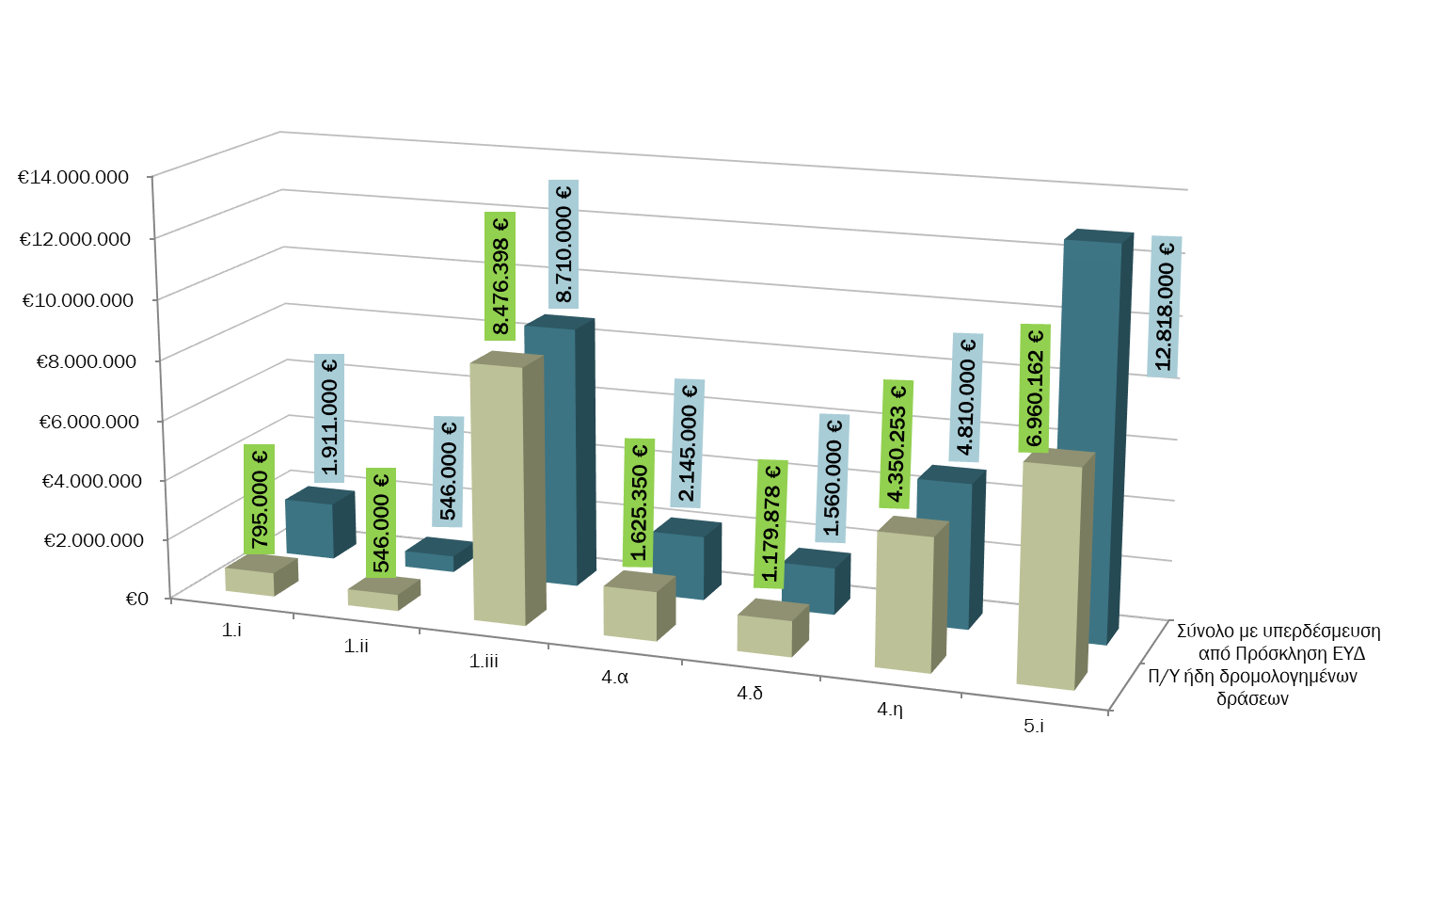
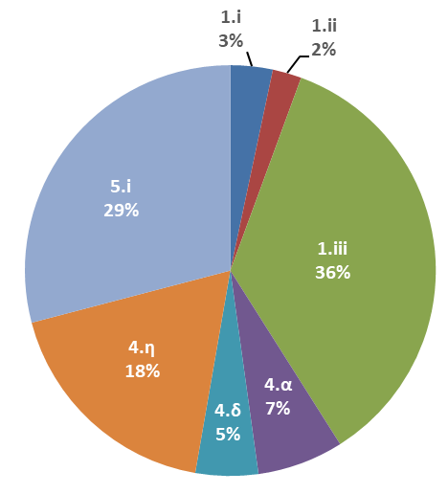
Τι δρασεισ εχουν δρομολογηθει για την περιοχη βαα στην προγραμματικη περιοδο 2021-2027;
Κατανομή των ήδη δρομολογημένων δράσεων ανά Ειδικό Στόχο
Κατανομή ανά Ειδικό Στόχο
43% του π/υ των ήδη δρομολογημένων δράσεων συμβάλλει στην αντιμετώπιση της κλιματικής αλλαγής.

Slide 42
Σας καλούμε να γίνεται συμμέτοχοι στον ανοιχτό διάλογο για την επικαιροποίηση της ΣΒΑΑ «Η μουσική και η ιστορία των δρόμων» στην περιοχή των 3 δήμων Καλλιθέας, Παλαιού Φαλήρου και Αλίμου.
Περίοδος Διαβούλευσης
Έναρξη: 07/07/2023
Λήξη: 21/07/2023
Οι προτάσεις μπορούν να αποστέλλονται στο
info@sydna.gr

Slide 43
ΣΑΣ Ευχαριστουμε

